Slide 1

Бюджет для граждан
к проекту решения Совета города Лермонтова
«Об исполнении бюджета города Лермонтова за 2024 год»

Slide 2
Глоссарий | 3
Административно-территориальное деление | 4
Основные показатели социально-экономического развития города Лермонтова Ставропольского края | 5-7
Основные задачи и приоритетные направления бюджетной политики | 8
Сведения об оценке налоговых расходов, предоставленных в соответствии с решением Совета города Лермонтова Ставропольского края | 10
Основные характеристики бюджета города Лермонтова за 2024 год в сравнении с 2023 годом | 11
Внесение изменений в плановые показатели в 2024 году | 12
Исполнение доходной части бюджета | 13-14
Информация об объеме и структуре налоговых и неналоговых доходов | 15
Налоговые доходы | 16-17
Неналоговые доходы | 18-19
Безвозмездные поступления 2024 год | 20-25
Основные характеристики расходов бюджета города Лермонтова | 26-27
Расходы социально – культурной сферы бюджета города Лермонтова за 2022-2024 год | 28
Аналитическая информация об исполнении расходов бюджета по разделам и подразделам классификации расходов за 2024 год | 29-30
Исполнение бюджета города Лермонтова по муниципальным программам в 2024 году | 31-48
Общественно значимые объекты города Лермонтова Ставропольского края реализованные в 2024 году | 49
Информация о реализации инициативных проектов в 2024 году | 50
Уровень долговой нагрузки на бюджет | 51
Рейтинг муниципальных образований СК по уровню открытости бюджетных данных | 52-53
Рейтинг муниципальных образований Ставропольского края по качеству управления бюджетным процессом и стратегического планирования | 54
Контактная информация для граждан | 55

Slide 3
ГЛОССАРИЙ
Бюджет – форма образования и расходования денежных средств, предназначенных для финансового обеспечения задач и функций государства и местного самоуправления
Бюджетный процесс – деятельность по подготовке проектов бюджетов, утверждению и исполнению бюджетов, контролю исполнения,
осуществлению бюджетного учета, составлению, внешней проверке, рассмотрению и утверждению бюджетной отчетности
Доходы бюджета – поступающие в бюджет денежные средства, за исключением средств, являющихся в соответствии с настоящим Кодексом
источниками финансирования дефицита бюджета
Налоговые доходы – поступления от уплаты налогов и сборов, установленных Налоговым кодексом Российской Федерации
Неналоговые доходы – все доходы, поступающие в соответствующий бюджет, не отнесенные к налоговым доходам и безвозмездным
поступлениям
Межбюджетные трансферты – средства, предоставляемые одним бюджетом бюджетной системы Российской Федерации другому бюджету
бюджетной системы Российской Федерации
Дотации – межбюджетные трансферты, предоставляемые на безвозмездной и безвозвратной основе без установления направлений и (или) условий их использования
Субвенции – межбюджетные трансферты, предоставляемые в целях обеспечения исполнения отдельных государственных полномочий, переданных
органам местного самоуправления
Субсидии – межбюджетные трансферты, предоставляемые в целях софинансирования расходов на решение вопросов местного значения
Расходы бюджета – выплачиваемые из бюджета денежные средства, за исключением средств, являющихся в соответствии с Бюджетным кодексом источниками финансирования дефицита бюджета
Исполнение бюджета - процесс, который обеспечивает полное и своевременное поступление доходов в целом и по каждому источнику, а также финансирование организаций и учреждений в пределах утвержденных по бюджету сумм в течение финансового года
Устойчивость бюджета – состояние бюджета, при котором обеспечивается нормальное функционирование субъекта публичной власти, реализация всех закрепленных за ним полномочий на основе полного и своевременного финансирования предусмотренных по бюджету расходов, включая погашение и обслуживание внутреннего и внешнего долга
Государственный или муниципальный долг – обязательства, возникающие из государственных или муниципальных заимствований, гарантий по обязательствам третьих лиц, другие обязательства в соответствии с видами долговых обязательств, установленными Бюджетным кодексом, принятые на себя Российской Федерацией, субъектом Российской Федерации или муниципальным образованием
Бюджетный кредит – денежные средства, предоставляемые бюджетом другому бюджету бюджетной системы Российской Федерации,
юридическому лицу (за исключением государственных (муниципальных) учреждений), иностранному государству, иностранному юридическому
лицу на возвратной и возмездной основах
Сбалансированность бюджета - один из основополагающих принципов формирования и исполнения бюджета, состоящий в количественном
соответствии (равновесии) бюджетных расходов источникам их финансирования. Принцип, при котором достигается равенство между
суммарной величиной бюджетных поступлений (доходов бюджета) и объёмом производимых расходов. В случае нарушения баланса возникает
дефицит или профицит бюджета.

Slide 4
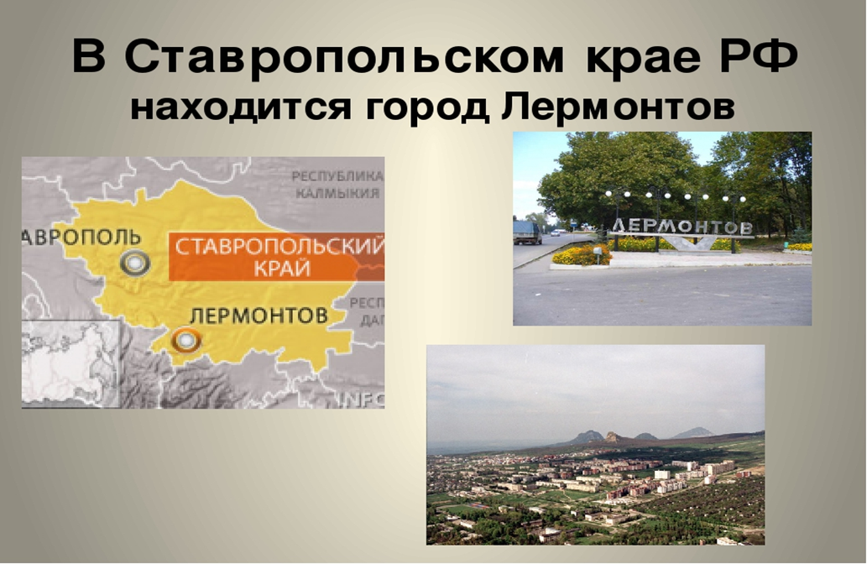
АДМИНИСТРАТИВНО-ТЕРРИТОРИАЛЬНОЕ ДЕЛЕНИЕ
Лермонтов — город краевого подчинения в Ставропольском крае России. Административный центр городского округа город Лермонтов. Входит в состав особо охраняемого эколого-курортного региона Кавказские Минеральные Воды. Город расположен в 182 км к юго-востоку от Ставрополя, в Предкавказье, на южной окраине Ставропольской возвышенности, в центре курортов Кавказских Минеральных Вод на предгорной (наклонной) равнине, в долине окружённой горами: непосредственно у подножия горы Шелудивой с востока, с юго-востока — западных (северо-западных) склонов горы Бештау и с северо-востока — горы Острой.
Площадь города: 3078 га, площадь земель, находящихся в ведении администрации города: 3342 га
Численность населения: 24,5 тыс. чел.

Slide 5
Основные показатели социально-экономического развития города Лермонтова Ставропольского края
Индикаторы социально-экономического уровня развития муниципального образования показываются основными показателями, которые представляют собой оценку состояния социально-экономической структуры муниципалитета: демографической, общественно-политической, социально-профессиональной и трудовой активности, условий быта и труда, условий качества жизни населения.
Главной задачей администрации города Лермонтова в отчетном периоде было неуклонное повышение уровня и качества жизни населения города. Осуществлялась работа, направленная на поддержку производственной и социальной сфер, создание благоприятных условий их функционирования. Основной целью деятельности было сохранение социальной стабильности.
Показатель | 2023 год (отчет) | 2024 год (отчет) | Прогноз
 |  |  | 2025 год | 2026 год | 2027 год
Численность населения, тыс. чел. | 24,717 | 24,755 | 24,877 | 24,976 | 25,134
Объем отгруженных товаров собственного производства, выполненных работ и услуг собственными силами по промышленным видам экономической деятельности, млн.руб. | 8 316,9 | 14 346,63 | 11125,1 | 11225,2 | 11393,6
Оборот розничной торговли, млн.руб. | 5 937,44 | 10130,14 | 9940,3 | 9827,77 | 9733,99
Инвестиции в основной капитал, млн.руб. | 1 116,90 | 1436,7 | 1032,16 | 1044,47 | 1056,78
Индекс физического объема инвестиций в основной капитал, % к предыдущему году в сопоставимых ценах | 161,71 | 220,59 | 100,6 | 101,8 | 103,0
Фонд заработной платы работников организаций, млн руб. | 2 653,50 | 3381,48 | 2201,6 | 2302,9 | 2367,4
Темп роста фонда заработной платы работников организаций, % | 148,1 | 119,76 | 105,3 | 104,6 | 102,8
Ввод в действие жилых домов, тыс. кв. м общей площади | 21,8 | 17,85 | 21,9 | 21,91 | 21,92
Уровень зарегистрированной безработицы (на конец года), % | 0,03 | 0,1 | 0,02 | 0,02 | 0,02
Индекс потребительских цен,% | 107,2 | 106,6 | 104,7 | 104,0 | 104,0

Slide 6

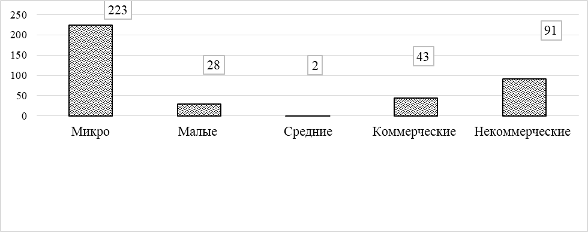
 | ИТОГИ СОЦИАЛЬНО-ЭКОНОМИЧЕСКОГО РАЗВИТИЯ ГОРОДА ЛЕРМОНТОВА –2024 ГОД
Количество организаций на территории города Лермонтова по состоянию на 01 января 2025 года, учтенных в Статрегистре в разрезе типов предприятий, шт.
Отгружено товаров собственного производства, выполнено работ и услуг собственными силами по «чистым» видам экономической деятельности по крупным и средним организациям в разрезе 2024 года, тыс. руб.

Slide 7

 | ИТОГИ СОЦИАЛЬНО-ЭКОНОМИЧЕСКОГО РАЗВИТИЯ ГОРОДА ЛЕРМОНТОВА –2024 ГОД
Динамика показателя «Розничная торговля» в разрезе 2024 года
(3-6-9-12 мес.), тыс. руб.
Динамика показателя «Инвестиции в основной капитал
(без субъектов малого предпринимательства и объема инвестиций,
не наблюдаемых прямыми статистическими методами», в разрезе 2024 года (3-6-9-12 мес.), млн. руб.

Slide 8

Основные задачи и приоритетные направления бюджетной политики
Бюджетная политика города Лермонтова на 2024 год и плановый период 2025 и 2026 годов была ориентирована на обеспечение финансовой стабильности, выполнение всех взятых обязательств в экономике и социальной сфере, и направлена на улучшение качества жизни и благосостояния населения города Лермонтова.
Основными направлениями бюджетной политики города Лермонтова на 2024 год и плановый период 2025 и 2026 годов являлись:
1.Обеспечение долгосрочной устойчивости сбалансированности бюджетной системы города Лермонтова.
2.Содействие достижению национальных целей развития, посредством реализации муниципальных программ, включающих в себя региональные составляющие национальных проектов, с целью повышения качества жизни населения города Лермонтова.
3.Повышение эффективности бюджетных расходов.

Slide 9

Исполнение основных показателей Соглашения от 16 января 2024 года № 30-10-24-С между Министерством финансов Ставропольского края и администрацией города Лермонтова Ставропольского края «О мерах по социально – экономическому развитию и оздоровлению муниципальных финансов муниципального образования Ставропольского края»
Осуществлялось в рамках реализации налоговой, бюджетной и долговой политики города Лермонтова и Плана мероприятий по росту доходов, оптимизации расходов бюджета города Лермонтова и сокращению муниципального долга города Лермонтова на 2023-2025 годы, утвержденного распоряжением администрации города Лермонтова от 23.05.2023 г. № 65-р.
Все условия и показатели Соглашения выполнены:
проведение оценки эффективности налоговых расходов;
обеспечение поступлений по налоговым и неналоговым доходам в бюджет города Лермонтова в 2024 году в объеме - 361 845тыс. рублей;
соблюдение нормативов формирования расходов на содержание органов местного самоуправления города Лермонтова, устанавливаемых Правительством Ставропольского края факт - 14,14 при нормативе – 19,82;
сохранение достигнутых в 2018 году соотношений оплаты труда отдельных категорий работников учреждений бюджетной сферы, определенных указами Президента Российской Федерации от 7 мая 2012 года № 597 «О мероприятиях по реализации государственной социальной политики», от 1 июня 2012 года № 761 «О Национальной стратегии действий в интересах детей на 2012-2017 годы» и от 28 декабря 2012 года № 1688 «О некоторых мерах по реализации государственной политики в сфере защиты детей-сирот и детей, оставшихся без попечения родителей», к показателю среднемесячной начисленной заработной платы наемных работников в организациях, у индивидуальных предпринимателей и физических лиц (среднемесячный доход от трудовой деятельности) по Ставропольскому краю. Средняя заработная платана 01.01.2025 по категориям ( в руб.): Пед.раб. ДДУ-35 459,20;Пед. раб. учреждений общего образования-36 489,13;Пед. раб. доп. обр-35 265,11;Пед.раб. доп. обр. в сфере культуры-35 072,80;Работники культуры-36 991,50. Достижение показателей по оплате труда отдельных категорий работников муниципальных учреждений бюджетной сферы в 2024 году осуществляется по данным Северо-Кавказстата по итогам 2024 года;
неустановление в 2024 году новых расходных обязательств муниципального образования края, не связанных с решением вопросов, отнесенных Конституцией Российской Федерации, федеральными законами и законами Ставропольского края к полномочиям органов местного самоуправления муниципального образования края;
обеспечение реализации программы оздоровления муниципальных финансов, утверждаемой правовым актом муниципального образования края, предусматривающей осуществление мероприятий по:
увеличению роста налоговых и неналоговых доходов бюджета муниципального образования края – 13,0 тыс. рублей;
оптимизации расходов бюджета муниципального образования края – 7 828 тыс. рублей;
управлению муниципальным долгом и сокращению расходов по обслуживанию муниципального долга - муниципальный долг 1 632 тыс. рублей

Slide 10

Сведения об оценке налоговых расходов, предоставленных в соответствии с решением
Совета города Лермонтова Ставропольского края
В соответствии с решением Совета города Лермонтова от 23 ноября 2011 года № 110 «О земельном налоге»
Земельный налог
Кому и как предоставляется льгота | Численность плательщиков, воспользовавшихся правом на льготы, чел
 | 2019 г. | 2020 г. | 2021 г. | 2022 г. | 2023 г. | 2024 г. (прогноз) | 2025 г. (прогноз) | 2026 г. (прогноз) | 2027 г. (прогноз)
Освобождены от уплаты земельного налога полностью: Участники Великой Отечественной войны | 3 | 2 | 0 | 0 | 0 | 2 | 2 | 2 | 2
В соответствии с решением Совета города Лермонтова от 28 марта 2023 года № 8 «Об установлении налоговой льготы по земельному налогу за налоговый период 2022 года для отдельных категорий налогоплательщиков» (с изменениями, внесенными Решением совета города Лермонтова от 30.05.2023 г. № 17, от 31.10.2023 г. № 46)
Земельный налог
Кому и как предоставляется льгота | Численность плательщиков, воспользовавшихся правом на льготы, чел
1 | 2 | 3 | 4 | 5 | 6
 | 2023 г. | 2024 г. (прогноз) | 2025 г. (прогноз) | 2026 г. (прогноз) | 2027г. (прогноз)
Освобождены от уплаты земельного налога полностью: 1) Граждане, проходящие (проходившие) военную службу в Вооруженных Силах Российской Федерации, других войсках, воинских формированиях и органах, в которых законодательством Российской Федерации предусмотрена военная служба, лица, проходящие (проходившие) службу в войсках национальной гвардии Российской Федерации, имеющие (имевшие) специальные звания полиции, принимающие (принимавшие) участие в специальной военной операции, проводимой на территориях Украины, Донецкой Народной Республики и Луганской Народной Республики с 24 февраля 2022 года и на территориях Запорожской области и Херсонской области с 30 сентября 2022 года (далее - специальная военная операция); 2) Граждане, заключившие контракт (контракты) об участии в специальной военной операции общей продолжительностью не менее 6 месяцев и направленные военным комиссариатом Ставропольского края для участия в специальной военной операции; 3) Граждане, заключившие контракт о пребывании в добровольческом формировании (о добровольном содействии в выполнении задач, возложенных на Вооруженные Силы Российской Федерации), участвующие (участвовавшие) в специальной военной операции; 4) Граждане, призванные на военную службу по мобилизации в Вооруженные Силы Российской Федерации в соответствии с Указом Президента Российской Федерации от 21 сентября 2022 года N 647 "Об объявлении частичной мобилизации в Российской Федерации"; 5) Супруга (супруг) гражданина из числа граждан, указанных в подпунктах 1 - 4 в случае нереализации таким гражданином права на льготу по уплате налога" | 3 | 3 | 3 | 3 | 3

Slide 11
Основные характеристики бюджета города Лермонтова за 2024 год
в сравнении с 2023 годом
Вид дохода | Исполнение 2023 г. (тыс. рублей) | 2024 год |  | Отклонение исполнения к плану |  | Темп роста 2024 года к 2023 году, % | Отклонение 2024 года от 2023 года (тыс. рублей)
 |  | План (тыс. рублей) | Исполнение (тыс. рублей)
 |  |  |  | % | Сумма (тыс. рублей)
Доходы бюджета | 1 110 948,44 | 1 542 976,50 | 1 544 917,62 | 100,1 | 1 941,12 | 39,06 | 433 969,18
в том числе:
налоговые и неналоговые доходы | 282 771,31 | 266 415,76 | 361 844,89 | 135,82 | 95 429,13 | 27,96 | 79 073,58
безвозмездные поступления | 828 177,13 | 1 276 560,74 | 1 183 072,73 | 92,68 | -93 488,01 | 42,85 | 354 895,9
Расходы бюджета | 1 075 435,96 | 1 609 321,18 | 1 492 629,53 | 92,75 | -116 601,65 | 38,79 | 417 193,57
Дефицит бюджета (-), профицит (+) | 35 512,49 | -66 344,68 | 52 288,09 | - | - | - | -
В период 2022-2024 годов доходная часть бюджета города Лермонтова имела тенденцию роста. В 2024 году поступило доходов 1 544 917,62 тыс. рублей при этом отмечено увеличение к уровню доходов 2023 года на 433 969,18 тыс. рублей.
Расходная часть бюджета города Лермонтова исполнена к уточненным объемам бюджетных ассигнований:
в 2022 году на 97,95% или 1 058 507,54 тыс. рублей;
в 2023 году на 91,77% или 1 075 435,96 тыс. рублей;
в 2024 году на 92,75 % или 1 492 629,53 тыс. рублей.

Slide 12
Внесение изменений в плановые показатели в 2024 году
млн.рублей
Реквизиты Решения о бюджете | доходы |  | расходы |  | дефицит
 | млн. рублей | отклонение к предыдущему решению | млн. рублей | отклонение к предыдущему решению | млн. рублей | отклонение к предыдущему решению
Решение Совета № 52 от 19.12.2023 | 1 338,73 | - | 1 359,69 | - | -20,96 | -
Решение Совета № 5 от 20.02.2024 | 1 352,34 | 13,61 | 1 409,28 | 49,59 | -56,94 | -35,98
Решение Совета № 19 от 15.05.2024 | 1 545,84 | 193,50 | 1 608,50 | 199,22 | -62,66 | -5,72
Решение Совета № 28 от 23.07.2024 | 1 546,04 | 0,20 | 1 612,38 | 3,89 | -66,34 | -3,69
Решение Совета №36 от 29.10.2024 | 1 560,87 | 14,83 | 1 627,21 | 14,83 | -66,34 | 0,00
Внесение изменений в соответствии с БК | -17,89 |  | -17,89
Итого 2024 год | 1 542,98 |  | 1 609,32 | -17,89 | -66,34 | 0,00
Отклонение между первой редакцией Решения Совета и итогами 2024 года | 204,25 |  | 249,63 |  | -45,38
В бюджет города Лермонтова за 2024 год поступило доходов в общем объеме 1 544,92 млн. рублей при первоначальном плане 1 338,73 млн. рублей и уточненном плане 1 542,98 млн. рублей. Исполнение составило 115,4 % к первоначальному плану и 100,1 % к уточненным плановым назначениям.
Поступление доходов в бюджет города Лермонтова за 2024 год по сравнению с 2023 годом увеличилось на 433,97 млн. рублей (выполнение за 2023 год – 1 110,95 тыс. рублей).
Налоговые и неналоговые доходы за 2024 год поступили в сумме 361,84 млн. рублей при уточненном плане 266,42 млн. рублей, исполнение составило 135,82 %.
Безвозмездные поступления за 2024 год в общей структуре доходов бюджета города Лермонтова занимают 79,32 % или 1 276,56 млн. рублей.
При первоначальном плане безвозмездных поступлений 1 081,85 млн. рублей и уточненном плане 1 276,56 млн. рублей, за 2024 год фактически получено 1 183,07 млн. рублей или 92,68%.
В сумме безвозмездных поступлений в 2024 году в бюджет города Лермонтова из бюджета Ставропольского края поступила дотация на выравнивание бюджетной обеспеченности в сумме 244,51 млн. рублей, что на 34,9 млн. рублей больше дотации, поступившей в бюджет города Лермонтова в 2023 году.
По расходам бюджетные ассигнования за 2024 год уточнены на сумму 249,63 млн. рублей. Изменения бюджетных ассигнований производились за счет поступления средств межбюджетных трансфертов из бюджета Ставропольского края, и снижения остатков
собственных средств местного бюджета, сложившихся на 01 января 2024 года.

Slide 13
Исполнение доходной части бюджета
За 2024 год исполнение по доходам в целом по бюджету города Лермонтова составило 100,1 процент от запланированного уровня. При плане поступления 1 542 976,5 тыс. рублей фактически поступило доходов в сумме 1 544 917,6 тыс. рублей.
Общее исполнение по налоговым и неналоговым доходам при плане 266 415,8 тыс. рублей освоение составило 361 844,9 тыс. рублей (или 135,8 процента).
По безвозмездным поступлениям при плане 1 276 560,7 тыс. рублей фактически поступило 1 183 072,7тыс. рублей (92,6 процента).
В отчетном периоде, в соответствии со статьями 232 и 242 Бюджетного кодекса Российской Федерации, произведен возврат остатков субсидий, субвенций и иных межбюджетных трансфертов сложившихся по состоянию на 01.01.2024 года по плану в сумме 247,1 тыс. руб., фактическое исполнение составило 1 964,1 тыс. рублей.
В динамике за 2022-2024 годы прирост общего объёма доходов составил 52,5 процента, при этом объём налоговых и неналоговых доходов вырос на 54,4 процент, а безвозмездных поступлений из бюджета Ставропольского края увеличился на 51,9 процента.
млн.рублей

Slide 14
Сведения о фактических поступлениях доходов по видам доходов за 2024 год в сравнении с первоначально утвержденным решением о бюджете значениями и с уточненными значениями с учетом внесенных изменений, тыс. рублей
Наименование показателя | бюджет 2024 год |  | Исполнено | отклонение первоначально утвержденного и уточненного плана |  | выполнение первоначального плана к фактическим поступлениям |  | выполнение уточненного плана
 | первоначальный план | уточненный план |  | сумма | % | сумма | % | сумма | %
1 | 2 | 3 | 4 | 5 | 6 | 7 | 8 | 9 | 10
ДОХОДЫ НАЛОГОВЫЕ И НЕНАЛОГОВЫЕ в том числе: | 256 877 | 266 416 | 361 845 | 9 539 | 104 | 104 968 | 141 | 95 429 | 136
Налоговые доходы всего, том числе: | 225 539 | 225 539 | 277 664 | 0 | 100 | 52 125 | 123 | 52 125 | 123
Налог на доходы физических лиц | 121 116 | 121 116 | 177 996 | 0 | 100 | 56 880 | 147 | 56 880 | 147
Налоги на товары (работы,услуги), реализуемые на территории Российской Федерации | 3 801 | 3 801 | 4 434 | 0 | 100 | 632 | 117 | 632 | 117
Налог, взимаемый в связи с применением упрощенной системы налогообложения | 22 320 | 22 320 | 30 189 | 0 | 100 | 7 869 | 135 | 7 869 | 135
Единый налог на вмененный доход для отдельных видов деятельности | 0 | 0 | 17 | 0 | - | 17 | - | 17 | -
Единый сельскохозяйственный налог | 2 120 | 2 120 | 1 472 | 0 | 100 | -648 | 69 | -648 | 69
Налог, взимаемый в связи с применением патентной системы налогообложения, зачисляемый в бюджеты городских округов | 1 950 | 1 950 | 2 386 | 0 | 100 | 436 | 122 | 436 | 122
Налог на имущество физических лиц | 38 953 | 38 953 | 24 669 | 0 | 100 | -14 284 | 63 | -14 284 | 63
Земельный налог | 31 417 | 31 417 | 31 570 | 0 | 100 | 153 | 100 | 153 | 100
Государственная пошлина | 3 862 | 3 862 | 4 931 | 0 | 100 | 1 069 | 128 | 1 069 | 128
Задолженность и перерасчеты по отмененным налогам, сборам и иным обязательным платежам | 0 | 0 | 0 | 0 | - | 0 | - | 0 | -
Неналоговые доходы всего, в том числе: | 31 338 | 40 877 | 84 181 | 9 539 | 130 | 52 842 | 269 | 43 304 | 206
Доходы от использования имущества, находящегося в государственной и муниципальной собственности | 28 554 | 28 533 | 44 803 | -20 | 100 | 16 249 | 157 | 16 269 | 157
Платежи при пользовании природными ресурсами | 371 | 371 | 583 | 0 | 100 | 212 | 157 | 212 | 157
Доходы от оказании платных услуг и компенсации затрат государства | 793 | 1 182 | 1 914 | 389 | 149 | 1 121 | 241 | 732 | 162
Доходы от продажи материальных и нематериальных активов | 1 000 | 6 755 | 32 348 | 5 755 | 675 | 31 348 | 3 235 | 25 593 | 479
Штрафы, санкции, возмещение ущерба | 324 | 598 | 920 | 275 | 185 | 596 | 284 | 322 | 154
Прочие неналоговые доходы | 297 | 3 437 | 3 612 | 3 140 | 1 156 | 3 315 | 1 215 | 175 | 105
БЕЗВОЗМЕЗДНЫЕ ПОСТУПЛЕНИЯ всего, в том числе | 1 081 852 | 1 276 561 | 1 183 073 | 194 709 | 118 | 101 221 | 109 | -93 488 | 93
Дотации бюджетам бюджетной системы Российской Федерации | 244 514 | 244 514 | 244 514 | 0 | 100 | 0 | 100 | 0 | 100
Субсидии бюджетам бюджетной системы Российской Федерации (межбюджетные субсидии) | 447 817 | 598 254 | 510 205 | 150 437 | 134 | 62 388 | 114 | -88 049 | 85
Субвенции бюджетам бюджетной системы Российской Федерации | 388 817 | 414 948 | 411 356 | 26 131 | 107 | 22 539 | 106 | -3 592 | 99
Иные межбюджетные трансферты | 704 | 19 092 | 18 962 | 18 388 | 2 713 | 18 258 | 2 694 | -130 | 99
Возврат остатков субсидий, субвенций и иных межбюджетных трансфертов, имеющих целевое назначение, прошлых лет | 0 | -247 | -1 964 | -247 | - | -1 964 | - | -1 717 | 795
Доходы бюджета- всего | 1 338 729 | 1 542 976 | 1 544 918 | 204 247 | 115 | 206 188 | 115 | 1 941 | 100

Slide 15
Информация об объеме и структуре налоговых и неналоговых доходов, тыс. рублей
Общий объем налоговых и неналоговых доходов к уровню 2023 года прирос на 79 074,0 тыс. рублей или 28 процентов.
Рост объемов поступлении налоговых и неналоговых доходов в сравнении с показателями 2023 года обусловлен повышением заработной платы работников бюджетной сферы, а также увеличением МРОТ, проведением главными администраторами доходов претензионной работы и других мероприятий по повышению собираемости доходов.
тыс. рублей
Наименование показателя | Исполнено 2023 год | План 2024 | Исполнено 2024 | Исполнение 2024 года |  | Отклонение 2024/2023
 |  |  |  | сумма | % | сумма | %
1 | 2 | 3 | 4 | 5 | 6 | 7 | 8
ДОХОДЫ НАЛОГОВЫЕ И НЕНАЛОГОВЫЕ в том числе: | 282 771 | 266 416 | 361 845 | 95 429 | 136 | 79 074 | 128
Налоговые доходы всего, том числе: | 228 028 | 225 539 | 277 664 | 52 125 | 123 | 49 636 | 122
Налог на доходы физических лиц | 129 246 | 121 116 | 177 996 | 56 880 | 147 | 48 750 | 138
Налоги на товары (работы,услуги), реализуемые на территории Российской Федерации | 4 261 | 3 801 | 4 434 | 632 | 117 | 172 | 104
Налог, взимаемый в связи с применением упрощенной системы налогообложения | 21 400 | 22 320 | 30 189 | 7 869 | 135 | 8 789 | 141
Единый налог на вмененный доход для отдельных видов деятельности | -6 | 0 | 17 | 17 | - | 23 | -293
Единый сельскохозяйственный налог | 2 604 | 2 120 | 1 472 | -648 | 69 | -1 132 | 57
Налог, взимаемый в связи с применением патентной системы налогообложения, зачисляемый в бюджеты городских округов | 330 | 1 950 | 2 386 | 436 | 122 | 2 055 | 722
Налог на имущество физических лиц | 36 721 | 38 953 | 24 669 | -14 284 | 63 | -12 051 | 67
Земельный налог | 30 084 | 31 417 | 31 570 | 153 | 100 | 1 486 | 105
Государственная пошлина | 3 388 | 3 862 | 4 931 | 1 069 | 128 | 1 543 | 146
Задолженность и перерасчеты по отмененным налогам, сборам и иным обязательным платежам | 0,1 | 0,0 | -0,1 | 0 | - | 0 | -85
Ненелоговые доходы всего, в том числе: | 54 743 | 40 877 | 84 181 | 43 304 | 206 | 29 438 | 154
Доходы от использования имущества, находящегося в государственной и муниципальной собственности | 34 072 | 28 533 | 44 803 | 16 269 | 157 | 10 731 | 131
Платежи при пользовании природными ресурсами | 595 | 371 | 583 | 212 | 157 | -11 | 98
Доходы от оказании платных услуг и компенсации затрат государства | 1 692 | 1 182 | 1 914 | 732 | 162 | 223 | 113
Доходы от продажи материальных и нематериальных активов | 12 074 | 6 755 | 32 348 | 25 593 | 479 | 20 274 | 268
Штрафы, санкции, возмещение ущерба | 802 | 598 | 920 | 322 | 154 | 118 | 115
Прочие неналоговые доходы | 5 509 | 3 437 | 3 612 | 175 | 105 | -1 897 | 66

Slide 16
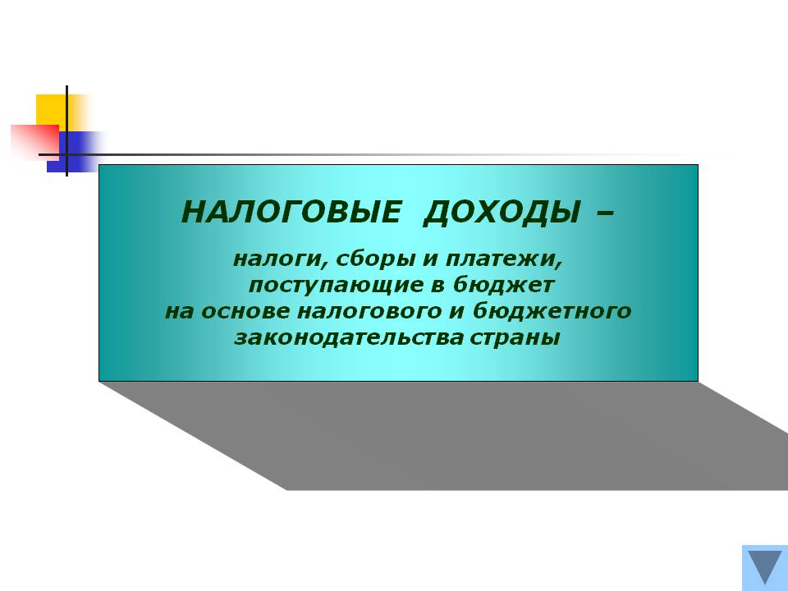
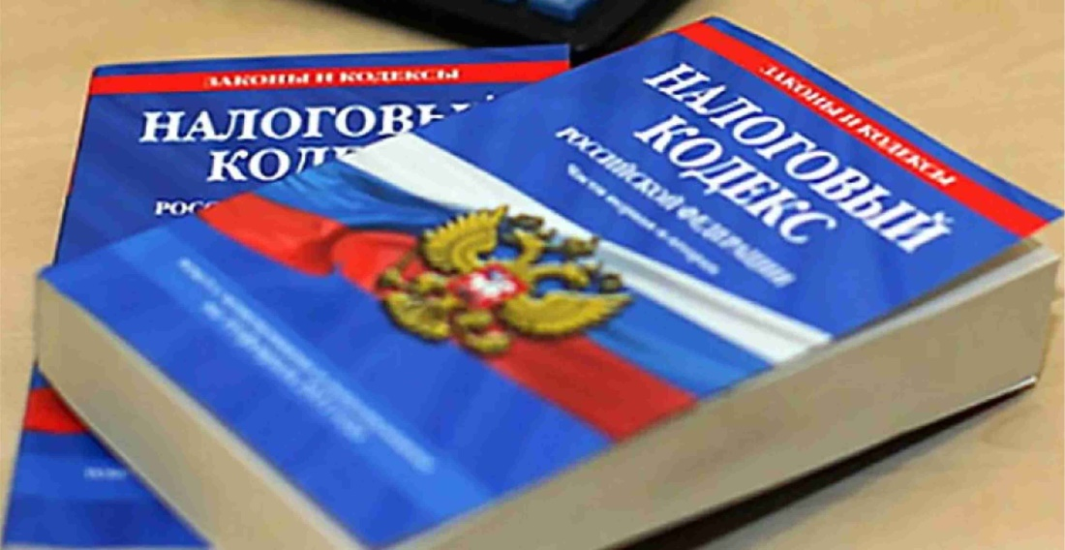
НАЛОГОВЫЕ ДОХОДЫ 2024 год

Slide 17
Налоговые доходы за 2024 год поступили в сумме 277 664,00тыс. рублей при плане 225 539,00 тыс. рублей, исполнение составило 123,0%. Удельный вес налоговых доходов в объеме налоговых и неналоговых доходов составил 76,7 %.
Структура налоговых доходов в 2024 году:
налог на доходы физических лиц (177 996,00 тыс. рублей или 64,1% от общей суммы поступивших налоговых платежей);
доходы от уплаты акцизов (4 434,0 тыс. рублей или 1,6% от общей суммы поступивших налоговых платежей);
налог, взимаемый в связи применением упрощенной системы налогообложения (30 189,0 тыс. рублей или 10,9% от общей суммы поступивших налоговых платежей);
единый налог на вмененный доход 17,0 тыс. рублей;
единый сельскохозяйственный налог (1 472,0 тыс. рублей или 0,5% от общей суммы поступивших налоговых платежей);
налог, взимаемый в связи с применением патентной системы налогообложения и отмененные налоги (2 386,0 тыс. рублей или 0,9% от общей суммы поступивших налоговых платежей);
налог на имущество физических лиц (24 669,0 тыс. рублей или 8,9 % от общей суммы поступивших налоговых платежей);
земельный налог (31 570,0 тыс. рублей или 11,4 % от общей суммы поступивших налоговых платежей);
государственная пошлина (4 931,0 тыс. рублей или 1,7 % от общей суммы поступивших налоговых платежей).
Поступления по налоговым доходам в города Лермонтова с 2023 года по 2024 год увеличились на 49 636,0 тыс. рублей или на 22,0 %:
Отмечен рост по налоговым доходам, за исключением единого сельскохозяйственного налога и налога на имущества физических лиц

Slide 18
НЕНАЛОГОВЫЕ ДОХОДЫ 2024 год
тыс.руб.

Slide 19
Неналоговые доходы за 2024 год поступили в сумме 84 181,0 тыс. рублей при уточненном плане 40 877,0 тыс. рублей, исполнение составило 206,0 %. Удельный вес неналоговых доходов в объеме налоговых и неналоговых доходов составил 23,3 %.
Структура неналоговых доходов в 2024 году:
доходы от использования имущества, находящегося в государственной и муниципальной собственности (44 803,0 тыс. рублей или 53,2 % от общей суммы поступивших неналоговых доходов);
плата за негативное воздействие на окружающую среду (583,0 тыс. рублей или 0,7 % от общей суммы поступивших неналоговых доходов);
доходы от оказания платных услуг и компенсации затрат государства (1 914,0 тыс. рублей или 2,3 % от общей суммы поступивших неналоговых доходов);
доходы от продажи материальных и нематериальных активов (32 348,0 тыс. рублей или 38,4 % от общей суммы поступивших неналоговых доходов);
штрафы, санкции, возмещение ущерба (920,0 тыс. рублей или 1,1 % от общей суммы поступивших неналоговых доходов);
прочие неналоговые доходы (3 612,0 тыс. рублей или 4,3 % от общей суммы поступивших неналоговых доходов).
Поступления по неналоговым доходам в бюджет города Лермонтова с 2023 года по 2024 год увеличились на 29 438,0 тыс. рублей или на 54,0 %

Slide 20


Безвозмездные поступления 2024 год
Дотации
План – 244 514,0тыс. руб.
Факт- 244 514,0тыс.руб.
тыс. рублей
100 %
Субсидии
План – 598 254,0тыс.руб.
Факт- 510 205,0тыс.руб.
85,0%
Субвенции
План- 414 948,0тыс.руб.
Факт-411 356,0 тыс.руб.
99,0 %
Иные межбюджетные трансферты
План- 19 092,0тыс. руб.
Факт- 18 962,0тыс.руб.
99,0 %
Возвраты остатков субсидий, субвенций
и иных межбюджетных трансфертов
План - -247,0тыс.руб.
Факт- - 1 964,0 тыс. руб.

Slide 21
Поступления по безвозмездным доходам увеличились на 350 614,0 тыс. рублей или 42 % с 834 423,0 тыс. рублей по итогам 2023 года до 1 185 037,0 тыс. рублей по итогам 2024 года.
Доля безвозмездных поступлений в общей структуре доходов бюджета города Лермонтова увеличилась с 74,5 % в 2023 году до 76,6 % по итогам 2024 года.
Городской округ город Лермонтов Ставропольского края относится к дотационным муниципальным образованиям. В структуре безвозмездных поступлений в бюджет городского округа были предоставлены дотации из вышестоящего бюджета на выравнивание бюджетной обеспеченности бюджета городского округа в следующем объеме:
в 2022 году – 183 605,00 тыс. рублей;
в 2023 году – 209 578,00 тыс. рублей;
в 2024 году – 244 514,00 тыс. рублей.
За 2024 год в бюджет города Лермонтова поступило 510 205,0 тыс. рублей безвозмездных поступлений в виде субсидий.
План по поступлениям субсидий за 2024 год исполнен на 114,0% к первоначальному плану поступлений в сумме 447 817,0 тыс. рублей и 85% к уточненным плановым назначениям в сумме 598 254,0 тыс. рублей. За 2024 год фактические поступления субсидий увеличилось по сравнению с поступлениями за 2023 год на 323 995,0 тыс. рублей (факт 2023 года – 186 210,0 тыс. рублей).
За 2024 год в бюджет города Лермонтова поступило субвенций на выполнение переданных государственных полномочий на общую сумму 411 356,0 тыс. рублей, что составляет 106,0 % к первоначальному плану поступлений в сумме 388 817,0 тыс. рублей и 99,0% к уточненным плановым назначениям в сумме 414 948,0 тыс. рублей. За 2024 год фактические поступления субвенций сократились относительно поступлений за аналогичный период прошлого года на 19 291,0 тыс. рублей (факт 2022 года – 430 647,0 тыс. рублей).

Slide 22



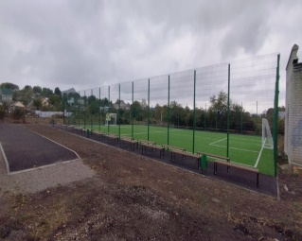

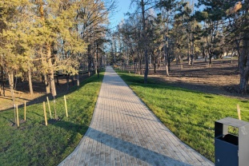
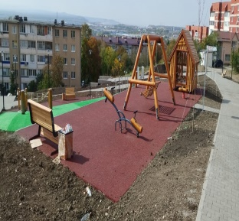
тыс. рублей
Наименование | План год | Исполнено | Отклонение | %
Субсидии бюджетам городских округов на осуществление дорожной деятельности в отношении автомобильных дорог общего пользования, а также капитального ремонта и ремонта дворовых территорий многоквартирных домов, проездов к дворовым территориям многоквартирных домов населенных пунктов | 341 820 | 255 066 | 86 754 | 75
Субсидии бюджетам городских округов на организацию бесплатного горячего питания обучающихся, получающих начальное общее образование в государственных и муниципальных образовательных организациях | 15 730 | 15 730 | 0 | 100
Субсидии бюджетам городских округов на создание комфортной городской среды в малых городах и исторических поселениях - победителях Всероссийского конкурса лучших проектов создания комфортной городской среды | 124 710 | 123 418 | 1 291 | 99
Субсидии бюджетам городских округов на реализацию мероприятий по обеспечению жильем молодых семей | 4 622 | 4 622 | 0 | 100
Субсидии бюджетам городских округов на поддержку отрасли культуры | 123 | 123 | 0 | 100
Субсидии бюджетам городских округов на реализацию программ формирования современной городской среды | 24 289 | 24 289 | 0 | 100
Прочие субсидии бюджетам городских округов (предоставление молодым семьям социальных выплат на приобретение (строительство) жилья) | 53 638 | 53 638 | 0 | 100
Прочие субсидии бюджетам городских округов (проведение информационно-пропагандистских мероприятий, направленных на профилактику идеологии терроризма) | 100 | 96 | 4 | 96
Прочие субсидии бюджетам городских округов (обеспечение функционирования центров образования цифрового и гуманитарного профилей "Точка роста", а также центров образования естественно-научной и технологической направленностей в общеобразовательных организациях, расположенных в сельской местности и малых городах) | 4 295 | 4 295 | 0 | 100
Прочие субсидии бюджетам городских округов (реализация инициативных проектов) | 2 343 | 2 343 | 0 | 100
Прочие субсидии бюджетам городских округов (приобретение специализированной техники и оборудования для муниципальных нужд муниципальных образований) | 26 583 | 26 583 | 0 | 100
Итого | 598 254 | 510 205 | 88 049 | 85

Slide 23
СУБВЕНЦИИ
тыс. рублей
Наименование | План год | Исполнено | Отклонение | %
Субвенции бюджетам городских округов на выполнение передаваемых полномочий субъектов Российской Федерации (осуществление отдельных государственных полномочий Ставропольского края в сфере охраны здоровья граждан по предоставлению мер социальной поддержки гражданам, страдающим социально значимыми заболеваниями, в виде бесплатного обеспечения лекарственными препаратами и медицинскими изделиями и гражданам, страдающим заболеваниями, представляющими опасность для окружающих, в виде бесплатного обеспечения лекарственными препаратами по рецептам врачей (фельдшеров) | 9 419 | 7 916 | 1 503 | 84
Субвенции бюджетам городских округов на выполнение передаваемых полномочий субъектов Российской Федерации (осуществление отдельных государственных полномочий Ставропольского края в сфере охраны здоровья граждан по предоставлению мер социальной поддержки детям в возрасте до трех лет в виде бесплатного обеспечения лекарственными препаратами по рецептам врачей) | 1 734 | 940 | 795 | 54
Субвенции бюджетам городских округов на выполнение передаваемых полномочий субъектов Российской Федерации (осуществление отдельных государственных полномочий Ставропольского края в сфере охраны здоровья по обеспечению полноценным питанием детей в возрасте до трех лет, в том числе через специальные пункты питания и организации торговли, по заключению врачей) | 802 | 801 | 1 | 100
Субвенции бюджетам городских округов на выполнение передаваемых полномочий субъектов Российской Федерации (организация и осуществление деятельности по опеке и попечительству в области здравоохранения) | 102 | 102 | 0 | 100
Субвенции бюджетам городских округов на выполнение передаваемых полномочий субъектов Российской Федерации (организация и осуществление деятельности по опеке и попечительству в области образования) | 899 | 747 | 152 | 83
Субвенции бюджетам городских округов на выполнение передаваемых полномочий субъектов Российской Федерации (осуществление отдельных государственных полномочий Ставропольского края по организации архивного дела в Ставропольском крае) | 765 | 755 | 10 | 99
Субвенции бюджетам городских округов на выполнение передаваемых полномочий субъектов Российской Федерации (создание и организация деятельности комиссий по делам несовершеннолетних и защите их прав) | 623 | 623 | 0 | 100
Субвенции бюджетам городских округов на выполнение передаваемых полномочий субъектов Российской Федерации (осуществление отдельных государственных полномочий Ставропольского края в сфере охраны здоровья по обеспечению полноценным питанием беременных женщин и кормящих матерей, в том числе через специальные пункты питания и организации торговли, по заключению врачей) | 303 | 295 | 8 | 97
Субвенции бюджетам городских округов на выполнение передаваемых полномочий субъектов Российской Федерации (осуществление отдельных государственных полномочий Ставропольского края по созданию и организации деятельности административных комиссий) | 3 | 3 | 0 | 100
Субвенции бюджетам городских округов на выполнение передаваемых полномочий субъектов Российской Федерации (организация и осуществление деятельности по опеке и попечительству в области образования) | 137 | 137 | 0 | 100
Субвенции местным бюджетам на выполнение передаваемых полномочий субъектов Российской Федерации (обеспечение государственных гарантий реализации прав на получение общедоступного и бесплатного дошкольного образования в муниципальных дошкольных и общеобразовательных организациях и на финансовое обеспечение получения дошкольного образования в частных дошкольных и частных общеобразовательных организациях) | 85 796 | 85 796 | 0 | 100

Slide 24
Наименование | План год | Исполнено | Отклонение | %
Субвенции местным бюджетам на выполнение передаваемых полномочий субъектов Российской Федерации (обеспечение государственных гарантий реализации прав на получение общедоступного и бесплатного начального общего, основного общего, среднего общего образования в муниципальных общеобразовательных организациях, а также обеспечение дополнительного образования детей в муниципальных общеобразовательных организациях и на финансовое обеспечение получения начального общего, основного общего, среднего общего образования в частных общеобразовательных организациях) | 111 592 | 111 592 | 0 | 100
Субвенции бюджетам городских округов на выполнение передаваемых полномочий субъектов Российской Федерации (организация и обеспечение отдыха и оздоровления детей) | 2 113 | 2 054 | 59 | 97
Субвенции бюджетам городских округов на выполнение передаваемых полномочий субъектов Российской Федерации (обеспечение ребенка (детей) участника специальной военной операции, обучающегося (обучающихся) по образовательным программам основного общего или среднего общего образования в муниципальной образовательной организации, бесплатным горячим питанием) | 482 | 204 | 279 | 42
Субвенции бюджетам городских округов на выполнение передаваемых полномочий субъектов Российской Федерации (предоставление государственной социальной помощи малоимущим семьям, малоимущим одиноко проживающим гражданам) | 413 | 413 | 0 | 100
Субвенции бюджетам городских округов на выполнение передаваемых полномочий субъектов Россйской Федерации (выплата ежемесячной денежной компенсации на каждого ребенка в возрасте до 18 лет многодетным семьям) | 9 195 | 9 195 | 0 | 100
Субвенции бюджетам городских округов на выполнение передаваемых полномочий субъектов Российской Федерации (выплата ежегодного социального пособия на проезд студентам) | 49 | 49 | 0 | 100
Субвенции бюджетам городских округов на выполнение передаваемых полномочий субъектов Российской Федерации (выплата пособия на ребенка) | 1 | 1 | 0 | 100
Субвенции бюджетам городских округов на выполнение передаваемых полномочий субъектов Российской Федерации (осуществление отдельных государственных полномочий в области труда и социальной защиты отдельных категорий граждан) | 15 500 | 15 500 | 0 | 100
Субвенции бюджетам городских округов на выполнение передаваемых полномочий субъектов Российской Федерации (выплата ежегодной денежной компенсации многодетным семьям на каждого из детей не старше 18 лет, обучающихся в общеобразовательных организациях, на приобретение комплекта школьной одежды, спортивной одежды и обуви и школьных письменных принадлежностей) | 2 795 | 2 795 | 0 | 100
Субвенции бюджетам городских округов на выполнение передаваемых полномочий субъектов Российской Федерации (ежегодная денежная выплата гражданам Российской Федерации, не достигшим совершеннолетия на 3 сентября 1945 года и постоянно проживающим на территории Ставропольского края) | 7 888 | 7 888 | 0 | 100
Субвенции бюджетам городских округов на выполнение передаваемых полномочий субъектов Российской Федерации (осуществление выплаты социального пособия на погребение) | 392 | 392 | 0 | 100
Субвенции бюджетам городских округов на выполнение передаваемых полномочий субъектов Российской Федерации (осуществление деятельности по обращению с животными без владельцев) | 1 330 | 1 323 | 7 | 99
Субвенции бюджетам городских округов на выполнение передаваемых полномочий субъектов Российской Федерации (мероприятия в области обращения с животными без владельцев) | 2 099 | 1 506 | 593 | 72
Субвенции бюджетам городских округов на компенсацию части платы, взимаемой с родителей (законных представителей) за присмотр и уход за детьми, посещающими образовательные организации, реализующие образовательные программы дошкольного образования | 6 624 | 6 612 | 12 | 100
Субвенции бюджетам городских округов на осуществление ежемесячной денежной выплаты, назначаемой в случае рождения третьего ребенка или последующих детей до достижения ребенком возраста трех лет | 3 072 | 3 072 | 0 | 100
Субвенции бюджетам городских округов на осуществление первичного воинского учета органами местного самоуправления поселений, муниципальных и городских округов | 1 427 | 1 383 | 44 | 97

Slide 25

СУБВЕНЦИИ
Наименование | План год | Исполнено | Отклонение | %
Субвенции бюджетам городских округов на осуществление полномочий по составлению (изменению) списков кандидатов в присяжные заседатели федеральных судов общей юрисдикции в Российской Федерации | 9 | 7 | 2 | 76
Субвенции бюджетам городских округов на проведение мероприятий по обеспечению деятельности советников директора по воспитанию и взаимодействию с детскими общественными объединениями в общеобразовательных организациях | 951 | 951 | 0 | 100
Субвенции бюджетам городских округов на проведение мероприятий по обеспечению деятельности советников директора по воспитанию и взаимодействию с детскими общественными объединениями в общеобразовательных организациях | 99 | 99 | 0 | 100
Субвенции бюджетам городских округов на осуществление переданного полномочия Российской Федерации по осуществлению ежегодной денежной выплаты лицам, награжденным нагрудным знаком "Почетный донор России" | 672 | 672 | 0 | 100
Субвенции бюджетам городских округов на оплату жилищно-коммунальных услуг отдельным категориям граждан | 18 560 | 18 560 | 0 | 100
Субвенции бюджетам городских округов на оплату жилищно-коммунальных услуг отдельным категориям граждан | 3 040 | 3 040 | 0 | 100
Субвенции бюджетам городских округов на ежемесячное денежное вознаграждение за классное руководство педагогическим работникам государственных и муниципальных образовательных организаций, реализующих образовательные программы начального общего образования, образовательные программы основного общего образования, образовательные программы среднего общего образования | 14 284 | 14 284 | 0 | 100
Субвенции бюджетам городских округов на оказание государственной социальной помощи на основании социального контракта отдельным категориям граждан | 6 742 | 6 742 | 0 | 100
Субвенции бюджетам городских округов на компенсацию отдельным категориям граждан оплаты взноса на капитальный ремонт общего имущества в многоквартирном доме | 393 | 393 | 0 | 100
Субвенции бюджетам городских округов на компенсацию отдельным категориям граждан оплаты взноса на капитальный ремонт общего имущества в многоквартирном доме | 1 471 | 1 471 | 0 | 100
Единая субвенция местным бюджетам (осуществление отдельных государственных полномочий по социальной поддержке семьи и детей) | 1 657 | 1 529 | 127 | 92
Единая субвенция местным бюджетам (осуществление отдельных государственных полномочий по социальной поддержке семьи и детей) | 373 | 373 | 0 | 100
Единая субвенция местным бюджетам (осуществление отдельных государственных полномочий по социальной защите отдельных категорий граждан) | 101 141 | 101 141 | 0 | 100
Итого | 414 948 | 411 356 | 3 592 | 99

Slide 26
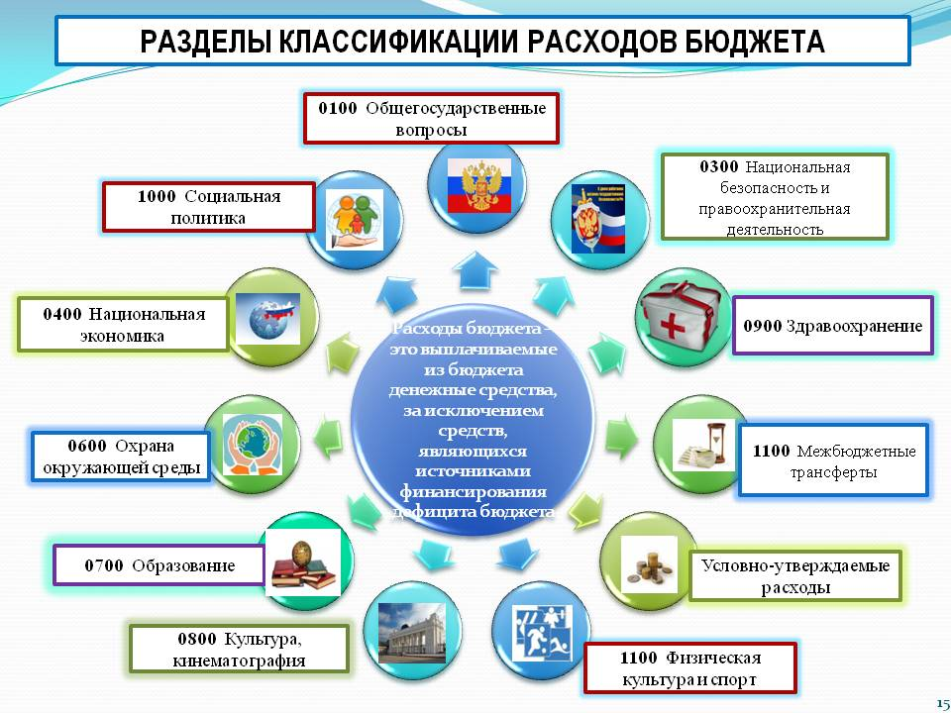
Расходы бюджета - выплачиваемые из бюджета денежные средства, за исключением средств, являющихся источниками финансирования дефицита бюджета
Принципы формирования расходов:
Ведомственная структура расходов
По разделам, подразделам классификации расходов
По целевым статьям (муниципальным программам и непрограммным расходам),
группам видов классификации расходов

Slide 27

ОСНОВНЫЕ ХАРАКТЕРИСТИКИ РАСХОДОВ БЮДЖЕТА
ГОРОДА ЛЕРМОНТОВА
 |  |  |  | (тыс. руб.)
Наименование | 2021 год | 2022 год | 2023 год | 2024 год
расходы (первоначальный план) | 975 905,44 | 980 812,24 | 952 645,10 | 1 359 693,45
расходы(уточнённый план) | 1 096 330,36 | 1 080 698,84 | 1 171 832,25 | 1 609 321,18
расходы (факт) | 1 035 033,82 | 1 058 507,54 | 1 075 435,96 | 1 492 629,53
Кассовое исполнение расходной части городского бюджета за 2024 год составило 92,8 процента. При плане 1 609 321,2 тыс. рублей расходы составили 1 492 629,5 тыс. рублей.
На процент исполнения расходной части бюджета города Лермонтова повлияло освоение средств межбюджетных трансфертов не в полном объеме, при плане 1 036 083,7 тыс. рублей исполнение составило 937 303,7 тыс. рублей, или 90,5 процента.
В части собственных средств при плановых назначениях 572 940,3 тыс. рублей освоение составило 555 028,6 тыс. рублей, или 96,9 процентов.
Финансирование главных распорядителей бюджетных средств осуществлялось в соответствии с утвержденными предельными объемами финансирования с учетом поданных сводных заявок на кассовые выплаты и фактически поступивших средствах из бюджетов другого уровня в пределах остатка средств, доступного к распределению, на едином счёте местного бюджета.

Slide 28
Расходы социально – культурной сферы бюджета
города Лермонтова за 2022-2024 год
Образование
2022 год – 476,46 млн.рублей (45,01 % расходов бюджета)
2023 год -458,93 млн.рублей (42,67 % расходов бюджета)
Культура
2022 год- 42,18 млн.рублей (3,99 % расходов бюджета)
2023 год- 42,96 млн.рублей (3,99% расходов бюджета)
Социальное обеспечение
2022 год-319,74 млн.рублей (30,21 % расходов бюджета
2023 год-241,73 млн.рублей (22,48 % расходов бюджета
2024 год-532,74 млн.рублей (35,69 расходов бюджета)
2024 год-46,67 млн. рублей (3,12 % расходов бюджета)
2024 год -246,01 млн.рублей (16,48% расходов бюджета)

Slide 29
Аналитическая информация об исполнении расходов бюджета по разделам и подразделам классификации расходов за 2024 год
Рз | ПР | Наименование | расходы (первоначальный план) | расходы(уточнённый план) | Исполнено за 2024 год | отклонение уточненного плана от первоначального |  | отклонение исполнения от уточненного плана
 |  |  |  |  |  | сумма | % | сумма | %
01 | - | Общегосударственные вопросы | 125 247,1 | 141 033,0 | 135 413,4 | 15 785,9 | 112,6 | -5 619,6 | 96,0
01 | 02 | Функционирование высшего должностного лица субъекта Российской Федерации и муниципального образования | 1 750,7 | 2 110,1 | 2 110,0 | 359,4 | 120,5 | -0,0 | 100,0
01 | 03 | Функционирование законодательных (представительных) органов государственной власти и представительных органов муниципальных образований | 4 770,1 | 5 303,9 | 5 297,9 | 533,7 | 111,2 | -5,9 | 99,9
01 | 04 | Функционирование Правительства Российской Федерации, высших исполнительных органов государственной власти субъектов Российской Федерации, местных администраций | 40 442,0 | 44 249,7 | 43 971,2 | 3 807,7 | 109,4 | -278,4 | 99,4
01 | 05 | Судебная система | 9,2 | 9,2 | 7,0 | 0,0 | 100,1 | -2,2 | 76,0
01 | 06 | Обеспечение деятельности финансовых, налоговых и таможенных органов и органов финансового (финансово-бюджетного) надзора | 13 520,4 | 14 347,8 | 14 297,1 | 827,5 | 106,1 | -50,8 | 99,6
01 | 11 | Резервные фонды | 3 858,9 | 2 744,2 | 0,0 | -1 114,6 | 71,1 | -2 744,2 | 0,0
01 | 13 | Другие общегосударственные вопросы | 60 895,8 | 72 268,1 | 69 730,1 | 11 372,3 | 118,7 | -2 538,0 | 96,5
02 | - | Национальная оборона | 1 425,4 | 1 427,3 | 1 383,3 | 1,8 | 100,1 | -44,0 | 96,9
02 | 03 | Мобилизационная и вневойсковая подготовка | 1 425,4 | 1 427,3 | 1 383,3 | 1,8 | 100,1 | -44,0 | 96,9
03 | - | Национальная безопасность и правоохранительная деятельность | 14 210,9 | 15 049,4 | 14 815,3 | 838,5 | 105,9 | -234,1 | 98,4
03 | 10 | Защита населения и территории от чрезвычайных ситуаций природного и техногенного характера,пожарная безопасность | 13 894,9 | 14 733,4 | 14 499,9 | 838,5 | 106,0 | -233,5 | 98,4
03 | 14 | Другие вопросы в области национальной безопасности и правоохранительной деятельности | 316,0 | 316,0 | 315,4 | 0,0 | 100,0 | -0,6 | 99,8
04 | - | Национальная экономика | 325 143,7 | 384 538,6 | 289 889,5 | 59 394,9 | 118,3 | -94 649,1 | 75,4
04 | 05 | Сельское хозяйство и рыболовство | 1 329,6 | 3 428,9 | 2 828,8 | 2 099,3 | 257,9 | -600,0 | 82,5
04 | 08 | Транспорт | 1 500,0 | 1 824,7 | 1 630,4 | 324,7 | 121,6 | -194,3 | 89,4
04 | 09 | Дорожное хозяйство (дорожные фонды) | 314 363,9 | 365 575,2 | 273 482,4 | 51 211,4 | 116,3 | -92 092,9 | 74,8
04 | 12 | Другие вопросы в области национальной экономики | 7 950,2 | 13 709,8 | 11 947,8 | 5 759,6 | 172,4 | -1 762,0 | 87,1
05 | - | Жилищно-коммунальное хозяйство | 152 400,3 | 216 627,2 | 212 399,4 | 64 226,9 | 142,1 | -4 227,8 | 98,0

Slide 30
Рз | ПР | Наименование | расходы (первоначальный план) | расходы(уточнённый план) | Исполнено за 2024 год | отклонение уточненного плана от первоначального |  | отклонение исполнения от уточненного плана
 |  |  |  |  |  | сумма | % | сумма | %
05 | 01 | Жилищное хозяйство | 332,8 | 390,7 | 380,6 | 57,8 | 117,4 | -10,1 | 97,4
05 | 03 | Благоустройство | 147 116,2 | 210 128,4 | 206 040,8 | 63 012,1 | 142,8 | -4 087,6 | 98,1
05 | 05 | Другие вопросы в области жилищно-коммунального хозяйства | 4 951,2 | 6 108,2 | 5 978,0 | 1 156,9 | 123,4 | -130,2 | 97,9
06 | - | Охрана окружающей среды | 359,0 | 527,7 | 0,0 | 168,7 | 147,0 | -527,7 | 0,0
06 | 05 | Другие вопросы в области охраны окружающей среды | 359,0 | 527,7 | 0,0 | 168,7 | 147,0 | -527,7 | 0,0
07 | - | Образование | 474 128,6 | 536 492,7 | 532 740,7 | 62 364,1 | 113,2 | -3 752,1 | 99,3
07 | 01 | Дошкольное образование | 165 872,7 | 182 283,0 | 182 283,0 | 16 410,3 | 109,9 | -0,0 | 100,0
07 | 02 | Общее образование | 174 631,6 | 196 772,1 | 195 366,3 | 22 140,5 | 112,7 | -1 405,8 | 99,3
07 | 03 | Дополнительное образование детей | 87 207,4 | 112 944,0 | 111 135,0 | 25 736,5 | 129,5 | -1 809,0 | 98,4
07 | 07 | Молодежная политика | 2 552,4 | 2 668,2 | 2 569,1 | 115,7 | 104,5 | -99,1 | 96,3
07 | 09 | Другие вопросы в области образования | 43 864,4 | 41 825,5 | 41 387,3 | -2 038,9 | 95,4 | -438,3 | 99,0
08 | - | Культура, кинематография | 43 545,6 | 46 737,0 | 46 674,3 | 3 191,4 | 107,3 | -62,6 | 99,9
08 | 01 | Культура | 37 599,0 | 40 504,0 | 40 451,0 | 2 905,0 | 107,7 | -53,0 | 99,9
08 | 04 | Другие вопросы в области культуры, кинематографии | 5 946,6 | 6 233,0 | 6 223,4 | 286,4 | 104,8 | -9,6 | 99,8
10 | - | Социальная политика | 209 606,5 | 253 563,3 | 246 013,5 | 43 956,8 | 121,0 | -7 549,9 | 97,0
10 | 03 | Социальное обеспечение населения | 165 786,7 | 152 770,9 | 150 464,4 | -13 015,7 | 92,1 | -2 306,6 | 98,5
10 | 04 | Охрана семьи и детства | 29 092,1 | 85 042,6 | 79 799,3 | 55 950,5 | 292,3 | -5 243,3 | 93,8
10 | 06 | Другие вопросы в области социальной политики | 14 727,8 | 15 749,8 | 15 749,8 | 1 022,0 | 106,9 | 0,0 | 100,0
11 | - | Физическая культура и спорт | 6 422,0 | 7 467,4 | 7 442,6 | 1 045,3 | 116,3 | -24,7 | 99,7
11 | 02 | Массовый спорт | 448,8 | 480,1 | 478,6 | 31,3 | 107,0 | -1,5 | 99,7
11 | 03 | Спорт высших достижений | 5 248,3 | 6 262,4 | 6 262,4 | 1 014,1 | 119,3 | 0,0 | 100,0
11 | 05 | Другие вопросы в области физической культуры и спорта | 724,9 | 724,9 | 701,6 | 0,0 | 100,0 | -23,3 | 96,8
12 | - | Средства массовой информации | 5 571,5 | 5 857,6 | 5 857,6 | 286,1 | 105,1 | 0,0 | 100,0
12 | 02 | Периодическая печать и издательства | 5 571,5 | 5 857,6 | 5 857,6 | 286,1 | 105,1 | 0,0 | 100,0
13 | - | Обслуживание государственного (муниципального) долга | 1 632,8 | 0,0 | 0,0 | -1 632,8 | 0,0 | 0,0 | -
13 | 01 | Обслуживание государственного (муниципального) внутреннего долга | 1 632,8 | 0,0 | 0,0 | -1 632,8 | 0,0 | 0,0 | -
 |  | Всего: | 1 359 693,5 | 1 609 321,2 | 1 492 629,5 | 249 627,7 | 118,4 | -116 691,7 | 92,7

Slide 31
Исполнение бюджета города Лермонтова по муниципальным программам в 2024 году
Исполнение бюджета города Лермонтова осуществлялось в рамках тринадцати муниципальных программ, утвержденных постановлениями администрации города Лермонтова, охватывающих основные сферы (направления) деятельности органов местного самоуправления в городе Лермонтове и непрограммных направлений деятельности по соответствующим главным распорядителям средств местного бюджета.
№ | Наименование программы | План (тыс.руб.) | Факт (тыс.руб.) | % испол-нения
1 | «Управление муниципальными финансами города Лермонтова» | 31 572,7 | 30 628,8 | 97,0
2 | «Создание условий для эффективного использования муниципального имущества города Лермонтова» | 36 607,5 | 36 039,2 | 98,5
3 | «Комплексная программа города Лермонтова» | 57 686,8 | 56 845,3 | 98,5
4 | «Дороги и улучшение состояния объектов дорожно-транспортной инфраструктуры в городе Лермонтове» | 365 575,2 | 273 482,4 | 74,8
5 | «Развитие образования в городе Лермонтове» | 521 182,1 | 517 362,0 | 99,3
6 | «Культура города Лермонтова» | 45 189,5 | 45 126,9 | 99,9
7 | «Социальная поддержка граждан города Лермонтова» | 246 609,1 | 238 950,6 | 96,9
8 | «Развитие физической культуры и спорта в городе Лермонтове» | 7 467,4 | 7 442,6 | 99,7
9 | «Межнациональные отношения и поддержка казачества города Лермонтова» | 36,0 | 35,8 | 99,6
10 | «Развитие муниципальной службы в городе Лермонтове» | 469,8 | 369,5 | 78,7
11 | «Формирование комфортной городской среды в городе Лермонтове | 156 217,1 | 154 724,0 | 99,0
12 | Профилактика экстремизма, терроризма и правонарушений на территории города Лермонтова | 1 166,1 | 921,6 | 79,0
13 | Развитие жилищно-коммунального хозяйства, градостроительства, архитектуры и охрана окружающей среды города Лермонтова | 78 897,0 | 73 295,3 | 92,9

Slide 32
Результаты оценки эффективности муниципальных программ за 2024 год
Оценка эффективности муниципальных программ города Лермонтова проводится финансовым управлением администрации города Лермонтова на основании годовых отчетов, подготавливаемых ответственными исполнителями Программы. По итогам 2024 года неэффективных программ в городе Лермонтове нет.
Наименование муниципальной программы | Значение оценки эффективности реализации муниципальной программы (процентов) | Оценка эффективности реализации муниципальной программы
Муниципальная программа "Развитие физической культуры и спорта в городе Лермонтове" | 163,33% | выше плановой
Муниципальная программа "Межнациональные отношения и поддержка казачества города Лермонтова" | 135,00% | выше плановой
Муниципальная программа "Управление муниципальными финансами города Лермонтова" | 131,67% | выше плановой
Муниципальная программа "Профилактика экстремизма, терроризма и правонарушений на территории города Лермонтова" | 130,97% | выше плановой
Муниципальная программа "Развитие муниципальной службы в городе Лермонтове" | 130,00% | выше плановой
Муниципальная программа "Формирование современной городской среды в городе Лермонтове" | 120,00% | выше плановой
Муниципальная программа "Комплексная программа города Лермонтова" | 108,00% | выше плановой
Муниципальная программа "Социальная поддержка граждан города Лермонтова" | 100,67% | выше плановой
Муниципальная программа "Сохранение и развитие культуры города Лермонтова" | 100,00% | плановая
Муниципальная программа "Развитие образования в городе Лермонтове" | 99,17% | плановая
Муниципальная программа "Создание условий для эффективного использования муниципльного имущества города Лермонтова" | 91,00% | плановая
Муниципальная программа "Дороги и улучшение состояния объектов дорожно-транспортной инфраструктуры в городе Лермонтове" | 90,00% | плановая
Муниципальная программа "Развитие жилищно-коммунального хозяйства, градостроительства, архитектуры и охрана окружающей среды города Лермонтова" | 80,00% | ниже плановой

Slide 33

Муниципальная программа «Управление муниципальными финансами города Лермонтова»
Объем бюджетных ассигнований на реализацию мероприятий муниципальной программы за счет средств бюджета города Лермонтова на отчетный год утвержден в размере 31 572,7 тыс. руб.,
освоено 30 628,8 тыс. руб. (или 97,0 %).
В том числе по подпрограммам:
«Повышение сбалансированности и устойчивости бюджетной системы» запланировано-
1 780,3 тыс. руб., освоено- 863,8 тыс. руб.
«Обеспечение реализации программы «Управление муниципальными финансами
города Лермонтова» и общепрограммные мероприятия» запланировано- 29 792,4 тыс. руб., освоено-
29 765,0 тыс. руб.
Цель: Обеспечение долгосрочной сбалансированности и устойчивости бюджетной системы города Лермонтова, повышение качества управления муниципальными финансами города Лермонтова:
исполнение расходных обязательств города Лермонтова в 2023-2028 годах не ниже 95 процентов;
рост поступлений налоговых и неналоговых доходов бюджета города Лермонтова к уровню предыдущего года со 102 процентов в 2023 году до 106 процентов в 2028 году.
В рамках реализации муниципальной программы достигнуты следующие результаты: рост поступлений налоговых и неналоговых доходов бюджета города Лермонтова в 2024 году составил 127,96 процентов, исполнение расходных обязательств города Лермонтова составило 93,0 процента

Slide 34
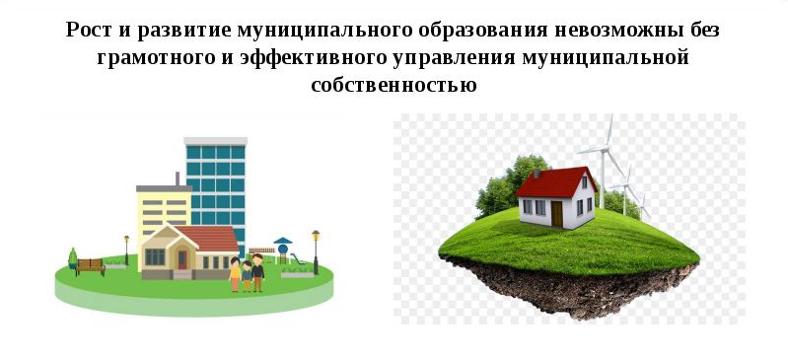
Муниципальная программа «Создание условий для эффективного использования муниципального имущества города Лермонтова»
Объем бюджетных ассигнований на реализацию мероприятий муниципальной программы за счет средств бюджета города Лермонтова на отчетный год утвержден в размере 36 607,5 тыс. руб., освоено 36 039,2 тыс. руб. (или 98,5 %). В том числе по подпрограммам:
«Обеспечение эффективности использования имущества муниципальной собственности» запланировано- 1 261,8 тыс. руб., освоено- 1 120,3тыс. руб.
«Приватизация муниципального имущества» запланировано- 158,9 тыс. руб., освоено- 137,0тыс. руб.
«Обеспечение реализации программы «Создание условий для эффективного использования муниципального имущества города Лермонтова» и общепрограммные мероприятия» запланировано- 35 186,8 тыс. руб., освоено- 34 781,9тыс. руб.
Цель: комплексное решение проблемы повышения эффективности использования муниципального имущества и земельных участков города Лермонтова:
ежегодное 100 – процентное освоение средств, необходимых при оформлении в муниципальную собственность земельных участков и имущества;
Цель: создание условий для обеспечения доступности населения в части использования муниципального имущества и земельных участков города Лермонтова:
ежегодное 100-процентное поступление дохода от продажи муниципального имущества, включенного в прогнозный план (программу приватизации)
В рамках реализации муниципальной программы достигнуты следующие результаты: освоение средств, необходимых при оформлении в муниципальную собственность земельных участков и имущества составило 87,8 процентов; процентное поступление дохода от продажи муниципального имущества, включенного в прогнозный план (программу приватизации) составило 0,00 в связи с отсутствием прогнозного плана приватизации

Slide 35

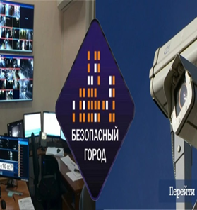
Муниципальная программа «Комплексная программа города Лермонтова»
Объем бюджетных ассигнований на реализацию мероприятий муниципальной программы за счет средств бюджета города Лермонтова на отчетный год утвержден в размере 57 686,8 тыс. руб., освоено 56 845,3 тыс. руб. (или 98,5 %). В том числе по подпрограммам:
«Безопасный город» план – 25 813,9 тыс. руб., освоено- 25 580,9тыс. руб.
«Развитие малого и среднего предпринимательства» запланировано- 308,9 тыс. руб., освоено- 247,2 тыс. руб.
«Энергосбережение и повышение энергетической эффективности» запланировано- 35,0 тыс. руб., освоено- 32,7 тыс. руб.
«Снижение административных барьеров, оптимизация и повышение качества предоставления государственных и муниципальных услуг» запланировано- 2 009,8 тыс.руб., освоено-1 838,8 тыс.руб.
«Обеспечение реализации программы «Комплексная программа города Лермонтова» и общепрограммные мероприятия» запланировано- 29 519,2тыс. руб., освоено- 29 145,7тыс. руб.
Цель: повышение уровня безопасности жизни населения города Лермонтова:
обеспечение безопасности в городе, уровень оснащённости системами видеонаблюдения, установленных вблизи социальных объектов и объектов с массовым пребыванием людей с 94 процентов в 2023 году до 98 процентов в 2028 году. Результат достигнут, и составил 95 процентов;
Цель: обеспечение устойчивого развития экономики города Лермонтова:
увеличение инвестиционных проектов, проектов представителей малого и среднего предпринимательства в городе Лермонтове со 109,5 процентов в 2023 году до 114,5 процентов в 2028 году. Результат достигнут, и составил 110,4 процента;
Цель: совершенствование системы учета потребляемых энергетических ресурсов муниципальными учреждениями города Лермонтова:
экономия потребления воды, расчеты за которую осуществляются с использованием приборов учета от общей нормы потребления (здание администрации города Лермонтова) менее 100-процентов. Результат достигнут, и составил менее 100 процентов;
Цель: обеспечение доступа к муниципальным информационным ресурсам и информационного взаимодействия:
доля муниципальных услуг, переведенных в электронный вид, от общего количества муниципальных услуг, необходимых для перевода в электронный вид, предоставляемых администрацией города Лермонтова с 17,75 процентов в 2023 году до 36,54 процентов в 2028 году. Результат достигнут, и составил 22,47 процентов.

Slide 36

Муниципальная программа «Дороги и улучшение состояния объектов дорожно-транспортной инфраструктуры в городе Лермонтове»
Основные направления расходов | План (тыс.руб.) | Факт (тыс.руб.) | % исполнения
Ремонт автомобильных дорог | 2 261,4 | 1 211,7 | 53,6
Комплексное содержание дорог и тротуаров | 7 588,4 | 6 908,4 | 91,0
Разработка проектной документации автомобильных дорог | 1 812,1 | 1 558,0 | 85,9
Строительство и реконструкция автомобильных дорог общего пользования местного значения | 240 835,9 | 162 424,0 | 67,4
Модернизация нерегулируемых пешеходных переходов, в том числе прилегающих непосредственно к образовательным организациям | 4 472,8 | 4 321,4 | 96,6
Капитальный ремонт и ремонт автомобильных дорог общего пользования местного значения в городских округах и городских поселениях | 97 128,9 | 97 058,9 | 99,3
Выполнение инженерных изысканий и подготовка проектной документации на строительство (реконструкцию) автомобильных дорог общего пользования местного значения муниципальных образований, расположенных в границах региона Кавказских Минеральных Вод | 11 475,7 | 0,0 | 0,0
Всего: | 365 575,2 | 273 482,4 | 74,8
Цель: осуществление дорожной деятельности и развитие дорожного хозяйства города Лермонтова:
доля автомобильных дорог с усовершенствованным покрытием в общей протяженности автомобильных дорог города Лермонтова с 68,25 процентов в 2023 году до 72,02 процента в 2028 году.
Результат достигнут, и составил 69,0 процентов.

Slide 37

Муниципальная программа «Развитие образования
в городе Лермонтове»
Подпрограммы муниципальной программы «Развитие образования в городе Лермонтове» | План (тыс.руб.) | Факт (тыс.руб.) | %
Развитие дошкольного, общего и дополнительного образования | 490 857,4 | 487 763,7 | 99,4
Поддержка детей-инвалидов, детей-сирот и детей, оставшихся без попечения родителей, оздоровление и занятость подростков | 10 969,1 | 10 753,0 | 98,0
Молодежь города Лермонтова | 2 465,8 | 2 383, | 96,7
Обеспечение реализации программы «Развитие образования в городе Лермонтове» и общепрограммные мероприятия» | 16 889,8 | 16 461,4 | 97,5
ВСЕГО ПО ПРОГРАММЕ | 521 182,1 | 517 362,0 | 99,3
Цель: получение доступного и качественного дошкольного, общего и дополнительного образования детей:
удовлетворение потребности населения города Лермонтова в получении доступного и качественного дошкольного образования с 88 процентов в 2023 году до 92 процентов в 2028 году, общего образования с 89 процентов в 2023 году до 93 процентов в 20208 году, дополнительного образования с 91 процента в 2023 году до 95 процентов в 2028 году.
Результат достигнут: удовлетворение потребности населения города Лермонтова в получении доступного и качественного дошкольного образования составил 88 процентов, общего образования 89 процентов, дополнительного образования 91 процент.
Цель: поддержка детей- инвалидов, создание условий для обеспечения законных прав и интересов детей-сирот и детей, оставшихся без попечения родителей, оздоровление детей:
количество детей инвалидов и детей с ограниченными возможностями здоровья получающими образование 8 человек на протяжении всего периода. Результат достигнут;
количество детей-сирот и детей, оставшихся без попечения родителей 19 человек на протяжении всего периода. Результат достигнут ;
количество детей, охваченных летними оздоровительными мероприятиями с 678 человек в 2023 году до 698 человек в 2028 году. Результат достигнут, 698 человек.
Цель: привлечение молодежи к участию в программных мероприятиях:
количество молодых людей, привлеченных к участию в программных мероприятиях со 150 человек в 2023 году до 190 человек в 2028 году. Результат достигнут, 150 человек.

Slide 38
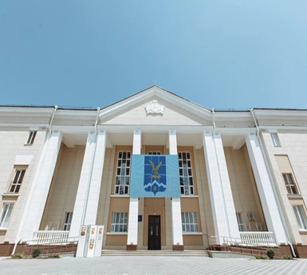

Муниципальная программа «Культура города Лермонтова»
Программа предусматривает финансирование отчетного 2024 года в объёме 45 189,5 тыс. руб., кассовый расход произведён в сумме- 45 126,9 тыс. руб. или 99,9 %.
Программа состоит из трех подпрограмм:
«Организация культурно – досуговой деятельности города Лермонтова» , в том числе по основному мероприятию:
организация деятельности клубных формирований самодеятельного народного творчества.
Расходы на реализацию подпрограммы составили 20 871,3 тыс. руб. (план 20 871,3тыс. руб.)
«Развитие библиотечного обслуживания населения города Лермонтова», в том числе
по основным мероприятиям: библиотечное, библиографическое и информационное обслуживание пользователей библиотек и
комплектование книжных фондов библиотек города. Расходы на реализацию подпрограммы составили 19 766,2 тыс. руб.
(план 19 819,2 тыс. руб.)
Обеспечение реализации программы «Сохранение и развитие культуры города Лермонтова» и общепрограммные мероприятия». Расходы на реализацию подпрограммы составили 4 489,4 тыс. руб. (план- 4 499,0 тыс. рублей)
Цель: сохранение и развитие культуры города Лермонтова:
увеличение числа посещений учреждений культуры с 113,9 процентов в 2023 году до 117,0 процентов в 2028 году. Результат достигнут, и составил 115,0 процентов;
количество культурных мероприятий, реализуемых учреждениями культуры города Лермонтова с 467 единиц в 2023 году до 472 единиц в 2028 году. Результат достигнут, и составил 468 единиц.
Цель: осуществление библиотечного обслуживания с учетом интересов граждан, формирование и хранение библиотечных фондов:
сохранение числа пользователей 14 400 человек на протяжении всего периода. Результат достигнут.
количество экземпляров библиотечного фонда на 1 пользователя с 7,1 единицы в 2023 году до 7,6 единиц в 2028 году. Результат достигнут, и составил 7,2 единицы.
Цель: осуществление на территории города государственной политики в отрасли культуры:
доля муниципальных учреждений культуры, находящихся в муниципальной собственности, состояние которых является удовлетворительным, в общем количестве учреждений культуры, находящихся в муниципальной собственности 75 процентов на протяжении всего периода. Результат достигнут.

Slide 39


Муниципальная программа «Социальная поддержка граждан города Лермонтова»
Программа предусматривает финансирование отчетного года в объеме 246 609,1 тыс. руб.,
кассовый расход произведен в сумме 238 950,6 тыс. руб. или 96,9 %.
Цель: комплексное решение проблемы социальной поддержки социально незащищенных категорий граждан города Лермонтова, инвалидов и ветеранов Великой Отечественной войны, многодетных семей, инвалидов и граждан, оказавшихся в трудной жизненной ситуации:
доля граждан, которым предоставлены меры социальной поддержки, имеющие право на их получение в соответствии с законодательством Российской Федерации и в соответствии с законодательством Ставропольского края 100 процентов на протяжении всего периода. Результат достигнут.
Цель: улучшение показателей здоровья населения города Лермонтова:
уровень обеспеченности отдельных категорий граждан и детей в возрасте до трех лет льготными медикаментами 100 процентов на протяжении всего периода. Результат достигнут.
Цель: оказание содействия в обеспечении жильем молодых семей города Лермонтова:
уровень обеспеченности доступного и комфортного жилья гражданам города Лермонтова . в том числе с использованием ипотечных кредитов (займов), при оказании содействия за счет средств федерального бюджета, бюджета Ставропольского края и бюджета города Лермонтова 100 процентов на протяжении всего периода. Результат достигнут.
Цель: осуществление отдельных государственных полномочий в области социальной поддержки:
уровень обеспечения реализации программы «Социальная поддержка граждан города Лермонтова» 100 процентов на протяжении всего периода. Результат достигнут.

Slide 40
- подпрограмма 2 .«Меры социальной поддержки граждан города Лермонтова в области здравоохранения», в том числе по основным мероприятиям:
Программа состоит их четырех подпрограмм:
подпрограмма 1. «Меры социальной поддержки, социальное обслуживание населения города Лермонтова», в том числе по основным мероприятиям:
Основные мероприятия | План (тыс.руб.) | Факт (тыс.руб.) | %
Улучшение качества жизни инвалидов Великой отечественной войны, участников Великой отечественной войны и вдов погибших (умерших) инвалидов или ветеранов Великой отечественной войны | 315,5 | 157,5 | 49,9
Оказание различных видов помощи, в том числе материальной, малоимущим инвалидам и семьям с детьми-инвалидами, оказавшимися в трудной жизненной ситуации | 90,0 | 0,0 | 0,0
Осуществление ежемесячных денежных выплат, пособий и компенсаций отдельным категориям граждан | 133 801,7 | 133 801,7 | 100 ,0
Осуществление единовременных и ежегодных выплат, пособий и компенсаций отдельным категориям граждан | 18 951,0 | 18 951,0 | 100,0
Федеральный проект «Финансовая поддержка семей при рождении детей» | 3 071,8 | 3 071,8 | 100,0
Основные мероприятия | План (тыс.руб.) | Факт (тыс.руб.) | %
Осуществление частичного финансирования расходов граждан города Лермонтова в области здравоохранения, в том числе: | 12 258,6 | 9 952,0 | 81,2
предоставление мер социальной поддержки гражданам, страдающим социально-значимыми заболеваниями, в виде бесплатного обеспечения лекарственными препаратами и медицинскими изделиями, и гражданам, страдающим заболеваниями, представляющими опасность для окружающих, в виде бесплатного обеспечения лекарственными препаратами по рецептам врачей (фельдшеров) | 9 419,2 | 7 916,3 | 84,0

Slide 41


Основные мероприятия | План (тыс.руб.) | Факт (тыс.руб.) | %
по предоставлению мер социальной поддержки детям в возрасте до трех лет в виде бесплатного обеспечения лекарственными препаратами по рецептам врачей (фельдшеров) | 1 734,5 | 939,6 | 54,2
на обеспечение полноценным питанием детей в возрасте до трех лет, в том числе через специальные пункты питания и организации торговли, по заключению врачей | 801,6 | 800,8 | 99,9
обеспечение полноценным питанием беременных женщин и кормящих матерей, в том числе, через специальные пункты питания и организации торговли, по заключению врачей | 303,3 | 295,3 | 97,4
подпрограмма 3 .«Обеспечение жильем молодых семей в городе Лермонтове» предусматривает финансирование 2024 года в объеме 61 326,6 тыс. руб., кассовый расход составил 56 222,7 тыс. рублей. По итогам 2024 года 34 семьи получили жилищные сертификаты.
подпрограмма «Обеспечение реализации программы» предусматривает финансирование
отчетного года в объеме 16 793,9 тыс. руб., кассовый расход произведен сумме 16 793,9 тыс. руб.
или 100,0 %.

Slide 42


Муниципальная программа «Развитие физической культуры и спорта в городе Лермонтове»
Программа предусматривает финансирование в сумме 7 467,4 тыс.руб., расход осуществлен в размере 7 442,6 тыс.руб., или 99,7 процентов
Программа состоит из двух подпрограммы:
«Развитие физической культуры и массового спорта в городе Лермонтове», объем средств, предусмотренных на 2024 год, составляет 724,9 тыс. руб., освоено 701,6 тыс. руб. Основным мероприятие является проведение городских спортивно-массовых мероприятий и участие сборных команд и спортсменов в соревнованиях.
«Развитие спорта высоких достижений, подготовка спортивного резерва и пропаганда здорового образа жизни в городе Лермонтове», объем средств, предусмотренных на 2024 год составляет 6 742,5 тыс.руб., освоено 6 741,0 тыс.руб.
Цель: доля населения города Лермонтова, удовлетворенного условиями для занятий физической культурой и спортом:
доля населения города Лермонтова, систематически занимающегося физической культурой и спортом, в общей численности населения города Лермонтова с 43 процентов в 2023 году до 55 процентов в 2028 году.
Результат достигнут, и составил 53 процента.

Slide 43

Муниципальная программа «Межнациональные отношения и поддержка казачества города Лермонтова»
Программа предусматривает финансирование в сумме 36,0 тыс. руб., расход осуществлен в размере 35,8 тыс. руб. Программа состоит из двух подпрограмм:
«Гармонизация межнациональных отношений и этнокультурное развитие жителей, проживающих в городе Лермонтове», объем средств, предусмотренных на 2024 год, составляет 8,0 тыс. руб., освоено 7,9 тыс. руб.;
«Поддержка казачества города Лермонтова». На данную подпрограмму предусмотрены плановые назначения в 28,0 тыс. руб., освоение в сумме 27,9 тыс. руб.
Цель: стабилизация и гармонизация межнациональных и межконфессиональных отношений в городе Лермонтове:
количество конфликтных ситуаций, возникающих в сфере межнациональных и межконфессиональных отношений на протяжении всего периода 0 единиц. Результат достигнут.
Цель: обеспечение поддержки казачества в городе Лермонтове
численность участников мероприятий с использованием культурно-исторических традиций с 240 человек в 2023 году до 390 в 2028 году. Результат достигнут и составил 350 человек.

Slide 44

Муниципальная программа «Развитие муниципальной службы в городе Лермонтове»
Программа предусматривает финансирование в сумме 469,8 тыс. руб., расход осуществлен в размере 369,5 тыс. руб.
Программа состоит из подпрограммы:
«Повышение эффективности и результативности муниципальной службы в городе Лермонтове», объем средств, предусмотренных на 2024 год, составляет 469,8 тыс. руб., освоено 369,5 тыс. руб., из них:
-на создание системы непрерывной подготовки и повышения квалификации муниципальных служащих по всем направлениям деятельности запланировано 444,8 тыс. руб., освоено- 354,5 тыс. руб.;
Основной целью программы является: Повышение эффективности муниципального управления в городе Лермонтове:
Доля муниципальных служащих, прошедших подготовку, профессиональную переподготовку, повышение квалификации, не уволившихся с муниципальной службы с 85 процентов в 2023 году до 90 процентов в 2028 году. Результат достигнут, и составил 90,6 процентов.

Slide 45
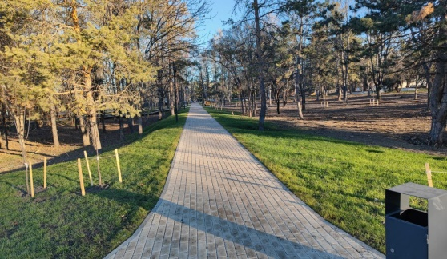
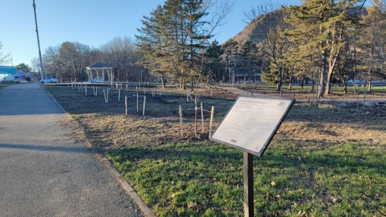
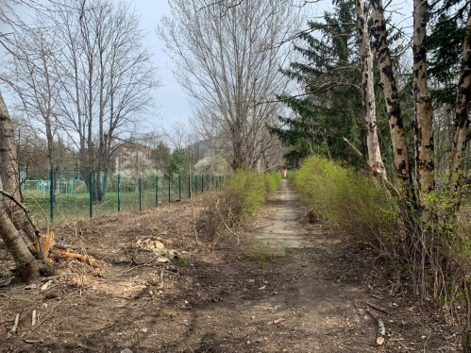

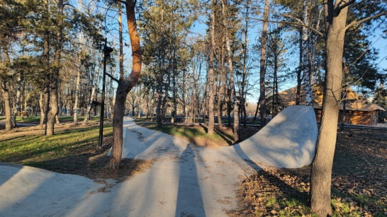
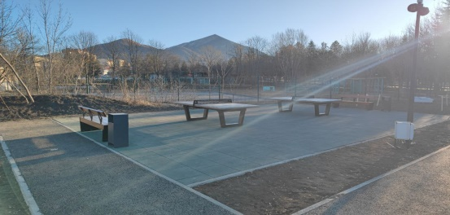
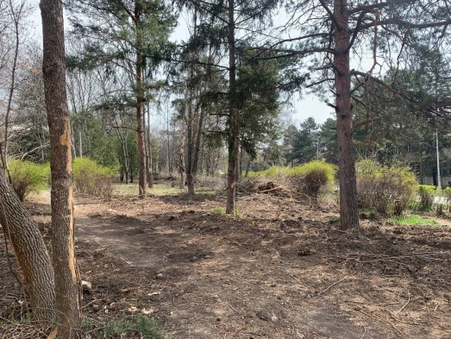
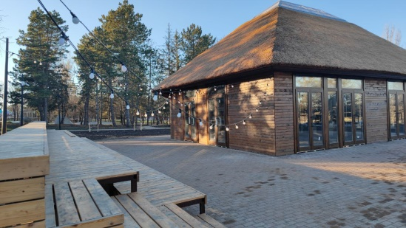
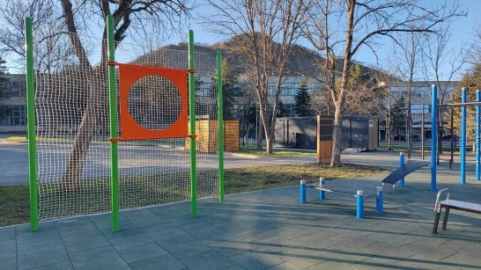
Муниципальная программа «Формирование современной городской среды в городе Лермонтове»
Программа предусматривает финансирование в сумме 156 217,1 тыс. руб., расход осуществлен в размере 154 724,0 тыс. руб.
Основными целями программы являются: повышение качества и комфорта городской среды на территории города Лермонтова, уровня благоустройства общественных территорий, а также дворовых территорий. Результат достигнут, и составил 100 процентов
В рамках Национального проекта «Жилье и городская среда» регионального проекта «Формирование комфортной городской среды» проведены работы по благоустройству сквера «Молодежного» по переулку Заводскому города Лермонтова
Источники финансирования:
Краевой бюджет- 123 418,34 тыс. рублей
Собственные средства города Лермонтова – 2 425,45 тыс. рублей
Результат реализации проекта
Исходное состояние объекта

Slide 46
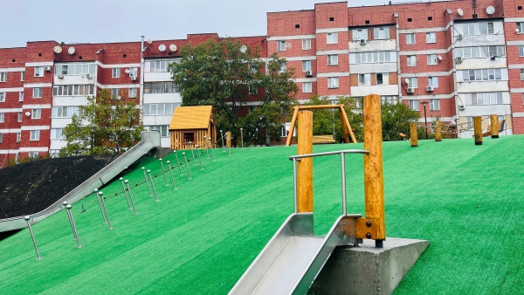
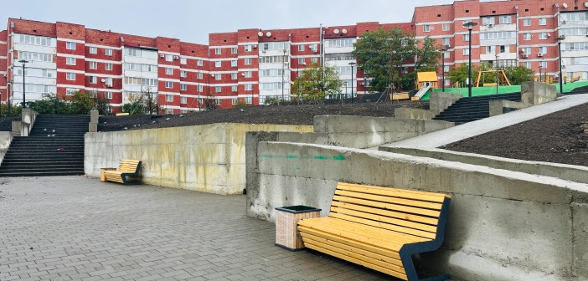
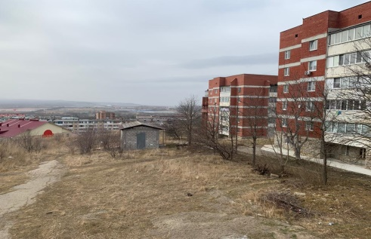
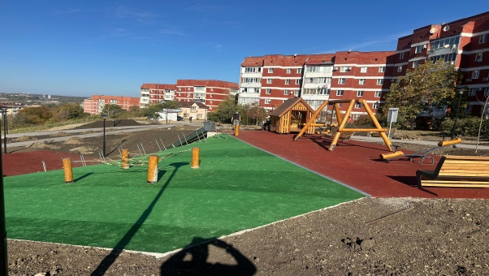
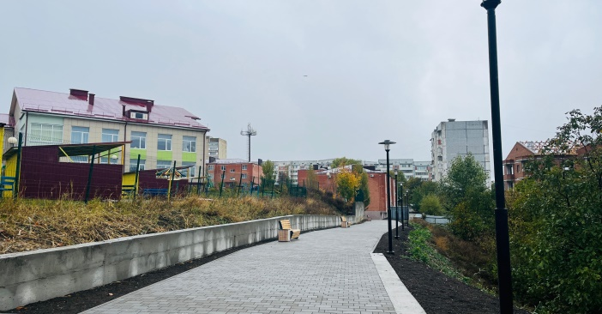
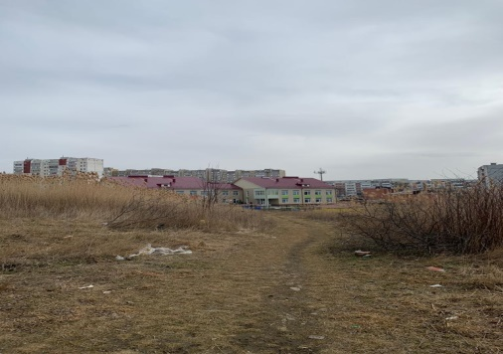
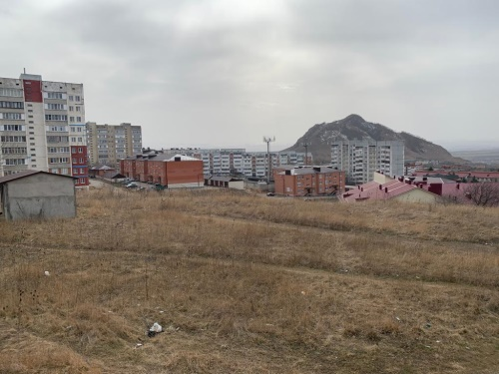
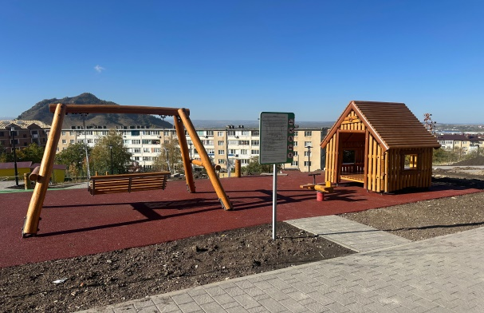
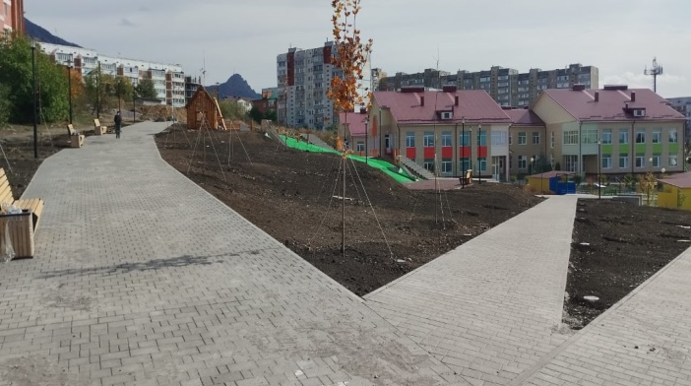
В рамках Национального проекта «Жилье и городская среда» регионального проекта «Формирование комфортной городской среды» проведены работы по благоустройству
благоустройству сквера «Солнечный» 1 этап
Источники финансирования:
Краевой бюджет- 24 289,13 тыс. рублей
Собственные средства города Лермонтова – 24,3 тыс. рублей
Результат реализации проекта
Исходное состояние объекта

Slide 47

Муниципальная программа «Профилактика экстремизма, терроризма и правонарушений на территории города Лермонтова»
Программа состоит из двух подпрограмм и предусматривает финансирование в сумме 1 166,1 тыс. руб., расход осуществлен в размере 921,6 тыс. руб.
Подпрограмма «Профилактика терроризма и экстремизма в городе Лермонтове» объем средств, предусмотренных на 2024 год, составляет 714,1 тыс. руб., освоено 470,2 тыс. руб.;
Подпрограмма «Профилактика правонарушений и наркомании в городе Лермонтове» объем средств, предусмотренных на 2024 год, составляет 452,0 тыс. руб., освоено 451,4 тыс. руб..
Цель 1 Программы «Недопущение террористических и экстремистских проявлений на территории города Лермонтова». Результат достигнут. Количество зарегистрированных преступлений террористической направленности в 2024 году составило 0.
Цель 2 Программы «Совершенствование системы профилактических мер по недопущению совершения правонарушений».
Обеспечение сохранения существующего уровня преступности на территории города Лермонтова не выше 12 преступлений на 1000 человек в год. Результат достигнут, и составил 8 единиц.

Slide 48
Муниципальная программа «Развитие жилищно-коммунального хозяйства, градостроительства, архитектуры и охрана окружающей среды города Лермонтова»
Программа предусматривает финансирование 2024 года в сумме 78 897,0 тыс. руб., расход осуществлен в размере – 73 295,3 тыс. руб.
Цель 1 «Повышение уровня комплексного благоустройства территории города Лермонтова, улучшение эколого-эстетической ситуации в городе Лермонтове». Результат достигнут и составил 43,9 процента
Цель 2 «Создание условий для безопасного и комфортного проживания жителей города Лермонтова (в том числе работе автомобильного транспорта), обеспечение градостроительной деятельности». Результат составил 78,6 процентов от запланированных 100,0 процентов.

Slide 49

Общественно значимые объекты города Лермонтова
Ставропольского края реализованные в 2024 году
тыс.руб.
Наименование | 2024 год
Благоустройство сквера «Солнечный» 1этап | 24 313,43
Обустройство футбольного поля и прилегающей к нему тротуарной дорожки» по адресу: ул. Комсомольская д.15 села Острогорка города Лермонтова Ставропольского края | 3 062,45
Благоустройство сквера «Молодежного» по переулку Заводскому города Лермонтова | 125 843,79

Slide 50

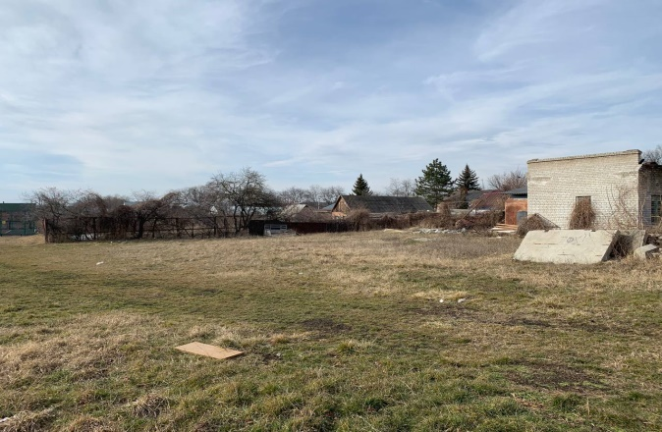
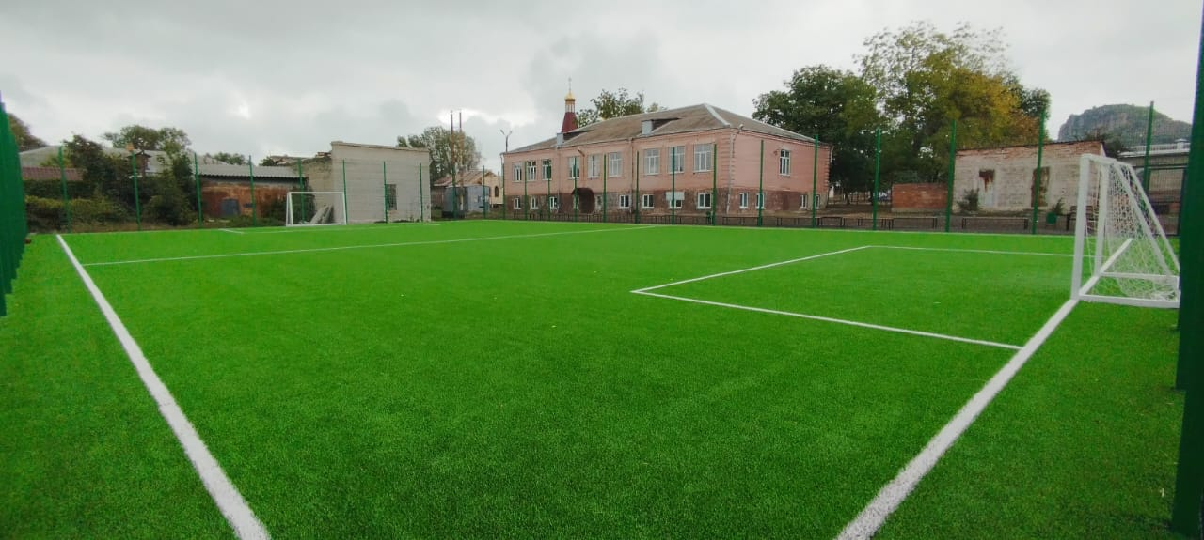

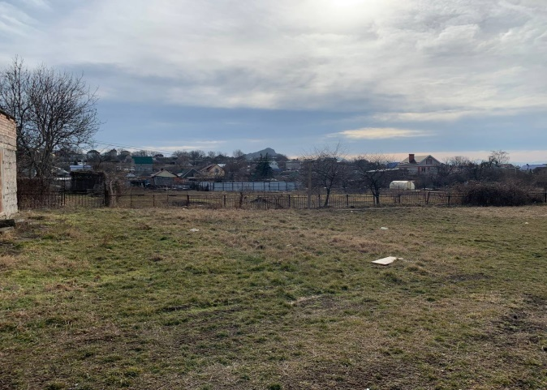
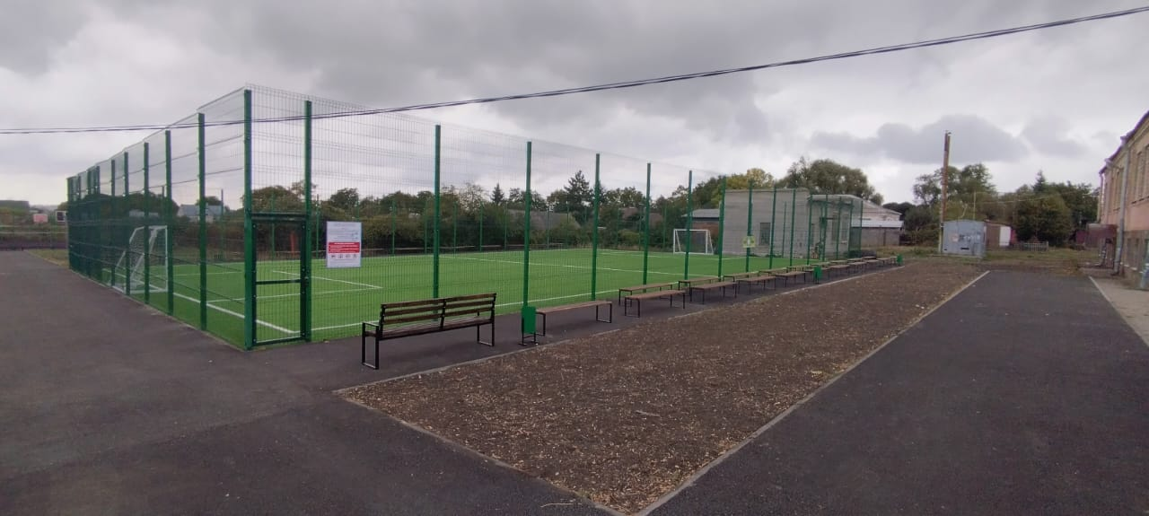
Информация о реализации инициативных проектов в 2024 году
В 2024 году реализован инициативный проект «Обустройство футбольного поля и прилегающей к нему тротуарной дорожки» по адресу: ул. Комсомольская д.15 села Острогорка города Лермонтова Ставропольского края»
Источники финансирования:
Краевой бюджет- 2 343 015,87 рублей
Собственные средства города Лермонтова –422 234,89 рублей
Инициативные платежи - 297 200,00 рублей (физ.лица, ИП, организации)
Всего направлено на реализацию проекта – 3 062 450,76 рублей
Исходное состояние объекта
Результат реализации проекта

Slide 51
Уровень долговой нагрузки на бюджет
Долговая политика направлена на обеспечение сбалансированности и долговой устойчивости бюджета города Лермонтова путем поддержания объема муниципального долга города Лермонтова на оптимальном уровне и минимизации расходов на обслуживание муниципального долга.
В рамках реализации долговой политики города Лермонтова в 2024 году удалось избежать заимствования кредитных ресурсов для обеспечения расходных обязательств бюджета города Лермонтова.
Муниципальные гарантии города Лермонтова в 2024 году не предоставлялись.
Отчет
о состоянии муниципального долга города Лермонтова на первый и последний дни отчетного финансового года
(тыс. рублей)
№ п/п | Вид государственного долга по состоянию на 01 января 2024 года | Сумма | Вид государственного долга по состоянию на 31 декабря 2024 года | Сумма
1 | Муниципальные гарантии (Перед федеральным бюджетом по налоговому кредиту на развитие особо охраняемого эколого-курортного региона Российской Федерации - Кавказских Минеральных Вод) | 790,51 | Муниципальные гарантии (Перед федеральным бюджетом по налоговому кредиту на развитие особо охраняемого эколого-курортного региона Российской Федерации - Кавказских Минеральных Вод) | 790,51
 | ИТОГО: | 790,51 | ИТОГО: | 790,51

Slide 52
Рейтинг муниципальных образований СК
по уровню открытости бюджетных данных за 2023 год
Информация об оценке открытости бюджетных данных муниципальных образований Ставропольского края за 2023 год
Код МОа | Наименование МОа | Баллы в оценку качества | Уровень открытости | % от максимального количества баллов | Итого баллов | Группа 1. Первоначально утвержденный бюджет | Группа 2. Публичные сведения о плановых показателях деятельности муниципальных учреждений | Группа 3. Годовой отчет об исполнении бюджета муниципального образования края | Группа 4. Проект бюджета на очередной финансовый год и плановый период и материалы к нему | Группа 5. Внесение изменений в решение о бюджете на текущий финансовый год и плановый период | Группа 6¹. Финансовый контроль
Максимальное количество баллов |  | 65 | - | - | - | 12 | 9 | 16 | 20 | 6 | 2
Очень высокий уровень открытости
61 | Андроповский МО | 1,000 | Очень высокий | 100,0 | 65,0 | 12 | 9 | 16 | 20 | 6 | 2
62 | Апанасенковский МО | 1,000 | Очень высокий | 100,0 | 65,0 | 12 | 9 | 16 | 20 | 6 | 2
41 | Георгиевский ГО | 1,000 | Очень высокий | 100,0 | 65,0 | 12 | 9 | 16 | 20 | 6 | 2
45 | Ипатовский ГО | 1,000 | Очень высокий | 100,0 | 65,0 | 12 | 9 | 16 | 20 | 6 | 2
51 | Нефтекумский ГО | 1,000 | Очень высокий | 100,0 | 65,0 | 12 | 9 | 16 | 20 | 6 | 2
53 | Петровский ГО | 1,000 | Очень высокий | 100,0 | 65,0 | 12 | 9 | 16 | 20 | 6 | 2
46 | Кировский ГО | 0,985 | Очень высокий | 98,5 | 64,0 | 12 | 8 | 16 | 20 | 6 | 2
68 | Курский МО | 0,969 | Очень высокий | 96,9 | 63,0 | 12 | 7 | 16 | 20 | 6 | 2
75 | Шпаковский МО | 0,954 | Очень высокий | 95,4 | 62,0 | 12 | 8 | 16 | 20 | 6 | 0
69 | Левокумский МО | 0,938 | Очень высокий | 93,8 | 61,0 | 12 | 9 | 14 | 20 | 6 | 0
74 | Туркменский МО | 0,938 | Очень высокий | 93,8 | 61,0 | 12 | 9 | 14 | 20 | 4 | 2
40 | Благодарненский ГО | 0,938 | Очень высокий | 93,8 | 61,0 | 12 | 7 | 16 | 20 | 6 | 0
54 | город-курорт Пятигорск | 0,938 | Очень высокий | 93,8 | 61,0 | 12 | 9 | 14 | 20 | 6 | 0
73 | Труновский МО | 0,908 | Очень высокий | 90,8 | 59,0 | 12 | 7 | 16 | 16 | 6 | 2
Высокий уровень открытости
48 | город Лермонтов | 0,877 | Высокий | 87,7 | 57,0 | 10 | 9 | 14 | 18 | 6 | 0
65 | Грачевский МО | 0,846 | Высокий | 84,6 | 55,0 | 10 | 7 | 14 | 16 | 6 | 2
66 | Кочубеевский МО | 0,846 | Высокий | 84,6 | 55,0 | 10 | 9 | 14 | 16 | 6 | 0
52 | Новоалександровский ГО | 0,846 | Высокий | 84,6 | 55,0 | 12 | 9 | 14 | 18 | 2 | 0
42 | город-курорт Ессентуки | 0,815 | Высокий | 81,5 | 53,0 | 11 | 8 | 14 | 16 | 2 | 2
64 | Буденновский МО | 0,769 | Высокий | 76,9 | 50,0 | 8 | 6 | 10 | 20 | 6 | 0
49 | Минераловодский ГО | 0,754 | Высокий | 75,4 | 49,0 | 8 | 9 | 10 | 14 | 6 | 2
63 | Арзгирский МО | 0,723 | Высокий | 72,3 | 47,0 | 10 | 5 | 10 | 16 | 6 | 0

Slide 53
Рейтинг муниципальных образований СК
по уровню открытости бюджетных данных за 2024 год

Slide 54
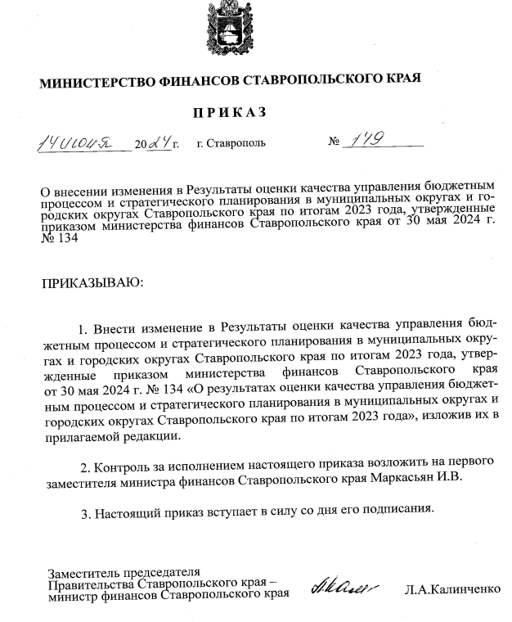

Рейтинг муниципальных образований Ставропольского края по качеству управления бюджетным процессом и стратегического планирования за 2023 год

Slide 55


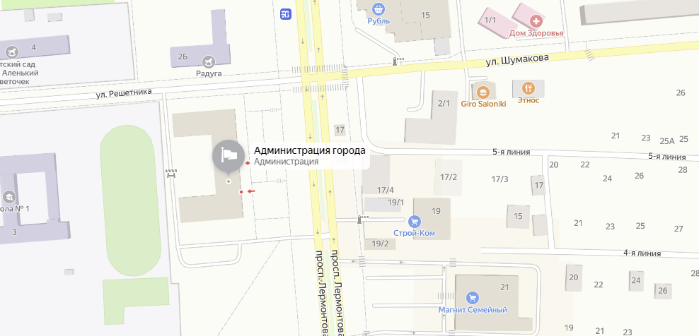
КОНТАКТНАЯ ИНФОРМАЦИЯ ДЛЯ ГРАЖДАН
ФИНАНСОВОЕ УПРАВЛЕНИЕ АДМИНИСТРАЦИИ ГОРОДА ЛЕРМОНТОВА
Адрес: 357340,Ставропольский край, г. Лермонтов, ул. Решетника, д.1, кабинет 27
Начальник финансового управления администрации города Лермонтова- Панкратова Инесса Васильевна
Контактный телефон : 8 (87935)3-24-59
Адрес электронной почты:
lermfinance@mail.ru

